Slide 1

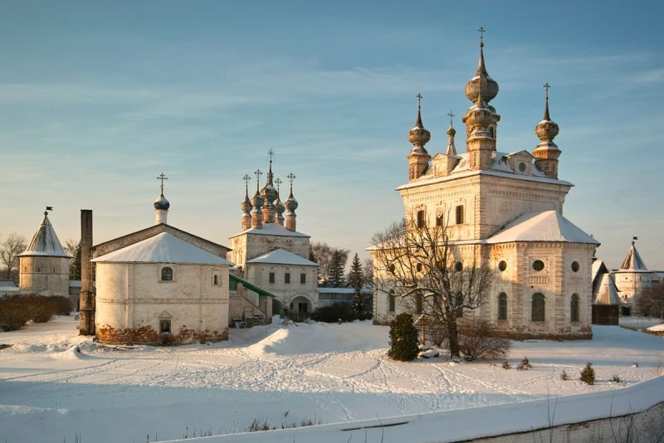
«Бюджет для граждан»
Подготовлен по решению Совета народных депутатов муниципального образования Юрьев- Польский район от 11.12.2019 года № 66 «О бюджете муниципального образования Юрьев-Польский район на 2020 год»
Notes:
1

Slide 2



Вводная часть
Notes:
2

Slide 3
Какие цели преследует документ
«Бюджет для граждан» :
«Бюджет для граждан» познакомит Вас с положениями основного финансового документа – проектом бюджета муниципального образования Юрьев-Польский район на 2020 год.
Представленная информация предназначена для широкого круга пользователей и будет интересна и полезна как студентам, педагогам, врачам, молодым семьям, так и муниципальным служащим, пенсионерам и другим категориям населения, так как бюджет района затрагивает интересы каждого жителя.
Мы постарались в доступной и понятной для граждан форме показать основные параметры бюджета муниципального образования Юрьев-Польский район.
Notes:
3

Slide 4


Составление проекта бюджета муниципального образования
Юрьев-Польский район основывается на следующих документах:
Послание Президента Российской
Федерации Федеральному Собранию
Основные направления бюджетной
и налоговой политики
муниципального
образования Юрьев-Польский район
Муниципальные программы
Прогноз социально-экономического
развития муниципального
образования Юрьев-Польский район
Notes:
4

Slide 5


Какие этапы проходит бюджет?
Составление проекта бюджета(планирование)
Рассмотрение и утверждение бюджета
Исполнение бюджета
Муниципальный финансовый контроль
Notes:
5

Slide 6


Гражданин, его участие в бюджетном процессе
Гос.пошлина
НДФЛ
Штрафы,
санкции
Прочие налоговые
платежи
Гражданин
как налогоплательщик
(помогает
формировать
доходную часть бюджета
Гражданин как получатель
социальных гарантий
(расходная
часть бюджета- образование, ЖКХ,
социальные льготы и другие
направления социальных гарантий)
Notes:
6

Slide 7
Бюджетная система Российской Федерации
Местные бюджеты:
бюджеты муниципальных районов (в том числе бюджет
муниципального образования Юрьев-Польский район),
бюджеты городов, бюджеты городских и сельских поселений
Бюджеты субъектов РФ и
бюджеты территориальных
государственных внебюджетных фондов
Федеральный
бюджет и бюджеты
государственных
внебюджетных фондов РФ
Первый уровень
Второй уровень
Третий уровень
Notes:
7
7

Slide 8


Консолидированный бюджет Юрьев –Польского района
Консолидированный бюджет Юрьев- Польского района представляет собой свод бюджета муниципального района и местных бюджетов Юрьев- Польского района за исключением межбюджетных трансфертов между этими бюджетами. В состав местных бюджетов Юрьев- Польского района включаются: бюджет муниципального образования Юрьев-Польский район и бюджеты 1 городского поселения и 3 сельских поселений.
Консолидированный бюджет Юрьев - Польский района
Свод бюджетов, поселений
входящих в состав района
Бюджет муниципального
района
Бюджеты сельских
поселений (3)
Бюджет городского
поселения (1)
Notes:
8

Slide 9

Доходы бюджета - это денежные средства, поступающие в бюджет.
Доходы бюджетов формируются в соответствии с бюджетным законодательством РФ, законодательством о налогах и сборах и законодательством об иных обязательных платежах.
В соответствии с Бюджетным кодексом Российской Федерации доходы бюджетов состоят из налоговых и неналоговых доходов, а также безвозмездных поступлений.
Виды доходов
Безвозмездные
поступления
Неналоговые
Налоговые
Средства,
поступающие
из других бюджетов
Доходы от продажи
и использования
государственного или
муниципального
имущества,
штрафы за нарушение
законодательства и пр.
Доходы бюджетов от предусмотренных
законодательством РФ о налогах
и сборах федеральных налогов и
сборов, в т. ч. от налогов,
предусмотренных специальными
налоговыми режимами,
региональных налогов,
местных налогов и сборов,
а также пеней и штрафов по ним
Notes:
9

Slide 10

Рост доходов муниципального образования Юрьев-Польский район обеспечивается за счет:
1. Расширения налогооблагаемой базы за счет стимулирования экономического развития организаций
2. Введения новых предприятий и производственных мощностей
3. Роста денежных доходов населения
4. Легализации заработной платы работников и выведения из тени доходов физических лиц
5. Развития малого и среднего бизнеса
6. Муниципальной поддержки инвестиционной деятельности

Slide 11


Налоговые доходы
Федеральные налоги
Региональные налоги
Местные налоги
Специальные налоговые режимы
1) Налог на добавленную стоимость
2) Акцизы
3) Налог на доходы физических лиц
4) Налог на прибыль организаций
5) Налог на добычу полезных ископаемых
6)Водный налог
7)Сборы за пользование объектами животного мира и за пользование объектами водных биологических ресурсов
8) Государственная пошлина
1) Налог на имущество организаций
2) Налог на игорный бизнес
3) Транспортный налог
1) Налог на имущество физических лиц
2) Земельный налог
1) Единый сельскохозяйственный налог
2) Упрощенная система налогообложения
3) Единый налог на вмененный доход
4) Патентная система налогообложения
Notes:
11
11

Slide 12

Неналоговые доходы
Доходы от использования имущества и земельных участков, находящихся в государственной или муниципальной собственности
Доходы от продажи имущества и земельных участков, находящихся в государственной или муниципальной собственности
Платежи при пользовании природными ресурсами
Доходы от платных услуг, оказываемых казенными учреждениями
Административные платежи и сборы
Штрафы, санкции, возмещение ущерба
Средства самообложения граждан
Иные неналоговые доходы
Notes:
12

Slide 13
Межбюджетные трансферты(безвозмездные поступления)
Это средства одного бюджета бюджетной системы РФ, перечисляемые
другому бюджету бюджетной системы РФ
Дотации- межбюджетные трансферты, предоставляемые на
безвозмездной и безвозвратной основе без установления направлений
и(или) условий их использования
Формы
бюджетных
трансфертов
Субвенции- бюджетные средства, предоставляемые бюджету другого уровня
бюджетной системы РФ на безвозмездной и безвозвратной основах на
осуществление определенных целевых расходов, возникающих при выполнении
полномочий РФ, переданных для осуществления органов власти другого
уровня бюджетной системы РФ
Субсидии- бюджетные средства, предоставляемые бюджету другого
уровня бюджетной системы РФ, в целях
софинансирования, расходных обязательств,
возникающих при выполнении
полномочий органов местного самоуправления по вопросам местного значения
Notes:
13

Slide 14


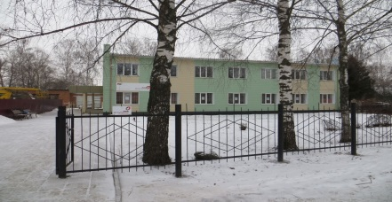




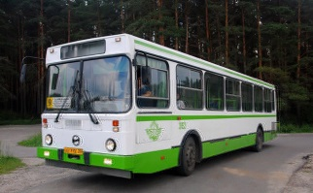
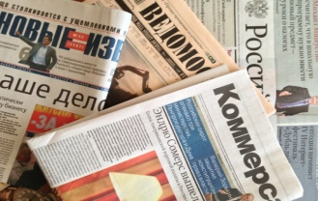
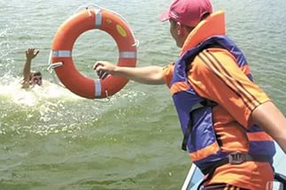

Расходы бюджета – выплачиваемые из бюджета денежные средства, за
исключением средств, являющихся источниками финансирования дефицита бюджета
На ЖКХ
На образование
На общегосударственные вопросы
На социальную политику
На культуру
На физ.культуру и спорт
На национальную экономику
На средства массовой информации
На национальную безопасность
и правоохранительную деятельность
На охрану окружающей среды
Notes:
14

Slide 15

ЧТО ТАКОЕ «ДЕФИЦИТ» И «ПРОФИЦИТ» БЮДЖЕТА?
Не всегда доходы бывают равны расходам, поэтому бюджет бывает
Профицитный
Превышение доходов
бюджета над его
расходами
Дефицитный
Превышение расходов
бюджета над
его доходами
Свободные средства
направляются на покрытие
долга
Недостающие средства берутся в долг
Notes:
15

Slide 16

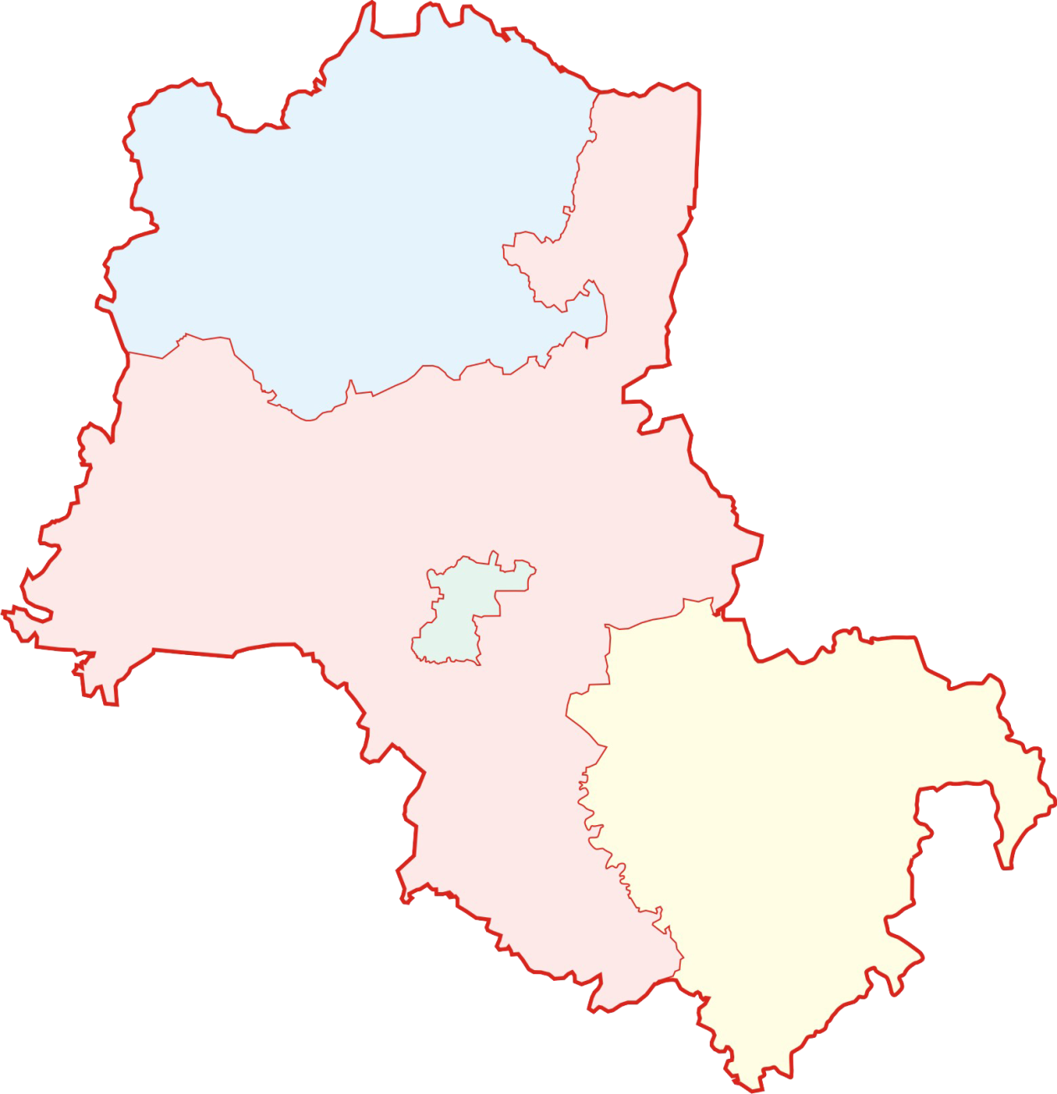




Территориальное расположение муниципального образования
Юрьев-Польский район
Notes:
16

Slide 17

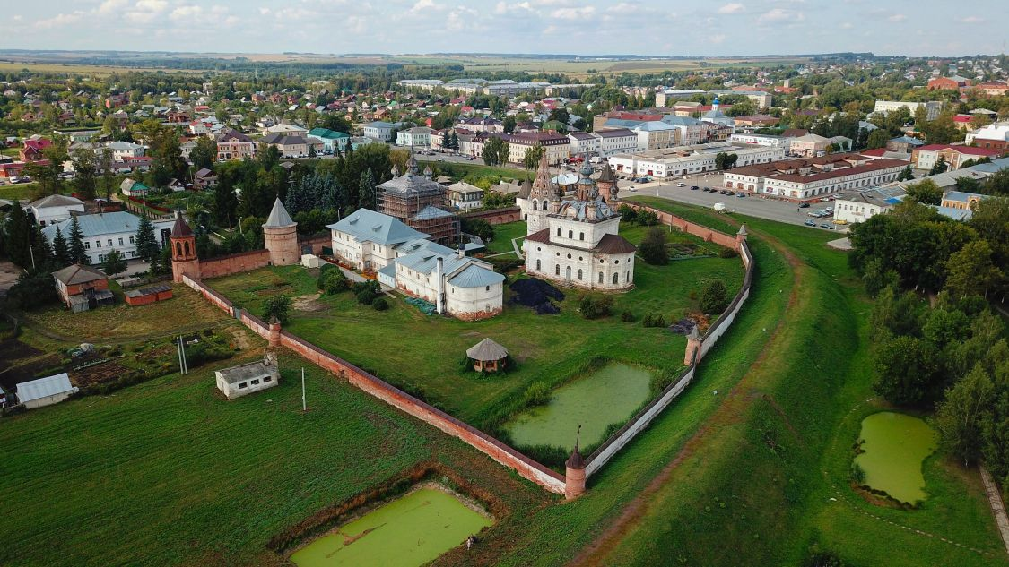
Показатели характеризующие Юрьев- Польский район
Площадь территории
Юрьев-Польского района
– 1903,46 кв. км.
Муниципальные учреждения муниципального образования Юрьев-Польский район – 46:
-Бюджетных – 32
-Казенных – 8
-ГРБС-6
Численность постоянного населения
по состоянию на 01.01.2019
– 34,4 тыс. человек
Notes:
17

Slide 18
Основные показатели социально-экономического развития муниципального развития Юрьев- Польский район
Индекс потребительский цен- 3,8 %
Объем жилищного строительства – 14500 кв. м
Численность постоянного населения
по состоянию на 01.01.2019 года - 34363 человек
Среднемесячная номинальная начисленная заработная плата
работника организаций (без учета субъектов малого
предпринимательства) -30675 руб.
Notes:
18

Slide 19
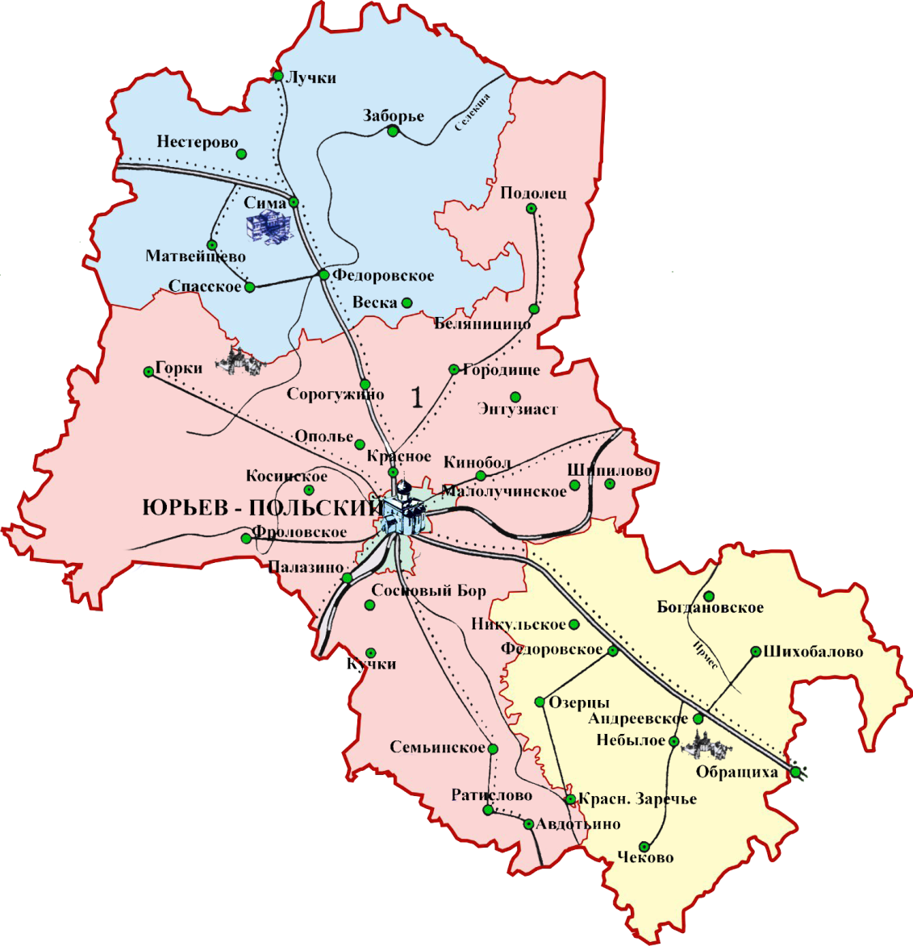
Административно-территориальное деление муниципального образования Юрьев-Польский район
В состав Юрьев-Польского района входят: муниципальное образование Юрьев-Польский район, 1 городское и 3 сельских поселения.
Численность населения, проживающего в муниципальных образованиях, на 01.01.2019 года составляет 34,4 тыс. человек, в том числе
городское население составляет 18,2 тыс. человек (53%), сельское население – 16,2 тыс. человек (47%).

Slide 20

Общие характеристики бюджета
муниципального образования
Юрьев-Польский район на 2020 год
Notes:
20

Slide 21
Основные направления налоговой политики муниципального образования Юрьев-Польский район на 2020 год
Основные направления налоговой политики муниципального образования Юрьев-Польский район на 2020 год разработаны в соответствии со статьей 172 Бюджетного кодекса Российской Федерации, Посланием Президента Российской Федерации Федеральному Собранию от 20 февраля 2019 года, Указом Президента Российской Федерации от 07.05.2018 №204 «О национальных целях и стратегических задачах развития Российской Федерации на период до 2024 года», решением Совета народных депутатов муниципального образования Юрьев-Польский район от 31.08.2005 №85 «Об утверждении положения о бюджетном процессе в муниципальном образовании Юрьев-Польский район».
Результатом реализации налоговой политики должно стать повышение налогового потенциала муниципального образования Юрьев-Польский район за счет роста экономических показателей в части увеличения валового продукта, создания новых высококвалифицированных рабочих мест с высоким уровнем заработной платы.
Предполагается, что в 2020 году общие контуры сформированной к настоящему моменту налоговой системы останутся без изменений.
I. Основные итоги и приоритеты налоговой политики
В 2018 году обеспечено выполнение условий соглашения по социально-экономическому развитию и оздоровлению муниципальных финансов. План мероприятий по оздоровлению муниципальных финансов муниципального образования Юрьев-Польский район, направленный на повышение налогового потенциала выполнен за счет увеличения налогооблагаемой базы, улучшения администрирования платежей, увеличения собираемости налогов.
За 2018 год поступило налоговых и неналоговых доходов в бюджет муниципального образования Юрьев-Польский район 944369 тыс. рублей с ростом 126,6 % к уровню 2017 года.
Такие результаты достигнуты благодаря системе муниципальной поддержки инвестиционных проектов, принятию мер по снижению налоговой нагрузки, которые позволили расширить налоговую базу
Notes:
21

Slide 22
и привлечь дополнительные доходы в бюджет муниципального образования Юрьев-Польский район. В 2018 году обеспечена позитивная динамика основных показателей, характеризующих социально-экономическое развитие Юрьев-Польского района.
Важным аспектом в настоящее время является поддержка малого и среднего бизнеса, так как именно данная категория субъектов хозяйствования больше подвержена экономическим рискам.
Удалось значительно улучшить возможности для развития предпринимательства:
- усовершенствована система налогообложения малого и среднего бизнеса;
-впервые зарегистрированным индивидуальным предпринимателям предоставлены двухлетние «налоговые каникулы» при применении упрощенной и патентной систем налогообложения;
- снижена ставка для организаций и индивидуальных предпринимателей с 6% до 4% по упрощенной системе налогообложения с налогооблагаемой базой в виде доходов, с 15% до 8% - по упрощенной системе налогообложения с налогооблагаемой базой в виде доходов за вычетом расходов;
- введена в действие патентная система налогообложения, которой могут воспользоваться индивидуальные предприниматели по 63 видам деятельности. С 1 января 2018 года введен дополнительный перечень видов деятельности, относящихся к бытовым услугам.
В муниципальном образовании Юрьев-Польский район принимаются меры по легализации «теневой» заработной платы. В муниципальном образовании Юрьев-Польский район постановлением администрации муниципального образования Юрьев-Польский район от 23 января 2013 года № 74 создана и работает комиссия по увеличению поступлений налоговых и неналоговых доходов. Было проведено 4 заседания, на которые явились 4 юридических и 8 физических лиц. В результате проведенных заседаний в 2018 году поступило в бюджет 737,7 тыс. рублей, в том числе налога на доходы физических лиц 289 тыс. рублей, налога в связи с применением упрощенной системы налогообложения 43,2 тыс. рублей, единого налога на вмененный доход 78,7 тыс. рублей, налога на имущество физических лиц 42,3 тыс. рублей, земельного налога 284,5 тыс. рублей. Всем юридическим и физическим лицам, выплачивающим заработную плату ниже минимального уровня и прожиточного минимума, даны рекомендации о выплате заработной платы в соответствии с законодательством. Также в администрации муниципального образования Юрьев-Польский район установлен телефон «горячей линии» по сообщениям о выплате заработной платы «в конверте».
Notes:
22

Slide 23
В муниципальном образовании Юрьев-Польский район реализуется 5 «дорожных карт» разработанных межведомственной рабочей группой по повышению собираемости местных налогов:
-по оценке эффективности налоговых льгот;
-по организации муниципального земельного контроля;
-по выявлению не состоящих на кадастровом и налоговом учетах объектов недвижимости и земельных участков;
-по организации работы по сверке земельных участков с налоговыми органами и органами кадастра;
-по мобилизации в бюджет муниципального образования Юрьев-Польский район налога на доходы физических лиц.
В ходе реализации мероприятий, утвержденных «дорожными картами», органами местного самоуправления проведена работа по выявлению объектов недвижимости, не поставленных на кадастровый и налоговый учеты, а также разъяснительная работа по побуждению лиц к регистрации прав на имущество. В ходе проведенных в 2018 году 303 мероприятий выявлено 121 объект, не поставленных на кадастровый и налоговый учеты. По 18 объектам выставлены претензии по вводу их в эксплуатацию, в отношении 12 объектов зарегистрированы права собственности, 16 объектов введены в эксплуатацию, остальным 75 владельцам направлены письма о необходимости регистрации прав. Органами, осуществляющими муниципальный земельный контроль проведено 130 проверок по поводу соблюдения сроков и видов использования земельных участков. Выявлено 78 нарушений, правообладателям земельных участков составлены протоколы об административных правонарушениях.
Приоритетами налоговой политики муниципального образования Юрьев-Польского район в среднесрочной перспективе являются дальнейшее повышение эффективности налоговой системы без роста существующей налоговой нагрузки на экономику по основным видам налогов, а также совершенствование и оптимизация системы налогового администрирования, стимулирование развития малого и среднего предпринимательства через специальные налоговые режимы. Сохранение всех предоставляемых областным законодательством эффективных налоговых льгот. Вопросы любых форм муниципальной поддержки, заключения договоров и соглашений, выдачи лицензий в районе должны решаться только с теми организациями, у которых отсутствует задолженность по налогам в бюджеты всех уровней и средняя заработная плата которых составляет не ниже среднеотраслевого уровня.
Notes:
23

Slide 24
II. Макроэкономические показатели социально-экономического развития муниципального образования Юрьев-Польского район
В 2018 году обеспечен рост основных показателей, характеризующих социально-экономическое развитие муниципального образования Юрьев-Польский район.
Муниципальное образование Юрьев-Польский район располагает достаточным производственным потенциалом. Доминирующими в экономике являются промышленный комплекс и сельское хозяйство.
Прибыль прибыльных организаций по итогам 2018 года сложилась в размере 933,2 млн. рублей или на 46,4% выше уровня 2017 года.
Объем фонда заработной платы составил 2741 млн. рублей (108% к уровню 2017 года). Произошло увеличение инвестиций в основной капитал на 67,4%.
Показатели прогноза социально-экономического развития района на 2019-2024 годы утверждены постановлением администрации муниципального образования Юрьев-Польский район от 24.08.2018 №1061. Ожидаемое исполнение показателей социально-экономического развития муниципального образования Юрьев-Польский район в 2019 году представлено в таблице 1.
Таблица 1
Ожидаемые итоги социально-экономического развития муниципального образования Юрьев-Польский район за 2019 год
Показатели | 2018 год | 2019 год | % роста (снижения)
Прибыль прибыльных организаций млн. рублей | 933,2 | 1026,5 | 108,0
Фонд заработной платы работников млн. рублей | 2741 | 2905 | 106,0
Индекс потребительских цен, % | 103,4 | 104,3
Инвестиции в основной капитал, млн. рублей | 1228,7 | 1242,2 | 101,1
Notes:
24

Slide 25
Формирование налоговой политики муниципального образования Юрьев-Польский район на 2020 год осуществлялось на основе показателей прогноза социально-экономического развития на 2020-2022 годы.
Социально-экономическое положение муниципального образования Юрьев-Польский район в течение 2018 года характеризовалось положительной динамикой роста промышленного производства, прибыли, объема торговли. Основные показатели, заложенные прогнозом социально-экономического развития на 2018 год, были достигнуты и будут сохранены в 2019 году и на 2020 год.
В 2020 году индекс потребительских цен составит 103,8%. Возрастет объем отгруженных товаров на 3,4%, объем продукции сельского хозяйства на 8,3%, объем розничной торговли на 7,2%. Фонд заработной платы увеличится на 5,1%.
Все данные показатели увеличат налоговый потенциал муниципального образования Юрьев-Польский район, что приведет к увеличению доходов бюджета.
III. Основные направления налоговой политики на 2020 год
В 2020 году будет продолжена работа по укреплению доходной базы бюджета муниципального образования Юрьев-Польский район за счет наращивания стабильных доходных источников и мобилизации в бюджет имеющихся резервов.
Основными задачами в перспективе являются:
- ориентация приоритетов налоговой политики на достижение национальных целей развития;
- повышение реалистичности прогнозирования и минимизация рисков несбалансированности при бюджетном планировании;
- укрепление доходной базы бюджета муниципального образования Юрьев-Польский район за счет наращивания стабильных доходных источников и мобилизации в бюджет имеющихся резервов;
- формирование прозрачной системы регулирования неналоговых платежей;
- поддержка субъектов малого и среднего предпринимательства.
Основные усилия должны быть направлены на мобилизацию всех резервов повышения налоговых поступлений. Основными направлениями, по которым предполагается реализовать налоговую политику в 2020 году, являются:
Notes:
25

Slide 26
- совершенствование методов налогового администрирования, повышение уровня ответственности главных администраторов доходов за выполнение плановых показателей поступления доходов в бюджет муниципального образования Юрьев-Польский район;
- усиление работы администраторов по сокращению неплатежей в бюджет муниципального образования Юрьев-Польский район;
- выявление и пресечение схем минимизации налогов, совершенствование методов контроля легализации «теневой» заработной платы;
- создание благоприятных условий для расширения производства, новых рабочих мест, инвестиционной и инновационной активности;
- осуществление содействия среднему и малому бизнесу для развития предпринимательской деятельности;
- разработка порядка формирования перечня налоговых расходов (налоговых льгот);
- проведение оценки социальной и бюджетной эффективности установленных на местном уровне налоговых льгот и отмены неэффективных налоговых льгот;
- совершенствование управления муниципальной собственностью путем:
а) повышения эффективности управления муниципальным имуществом и земельными участками;
б) проведение инвентаризации муниципального недвижимого имущества и внесение предложений по результатам инвентаризации в части дальнейшего использования имущества;
в) обеспечение сохранности муниципального имущества.
При формировании основных направлений налоговой политики муниципального образования Юрьев-Польский район учтены изменения в налоговое и бюджетное законодательство, вносимые и планируемые к принятию на местном уровне.
Внесены изменения в Бюджетный Кодекс Российской Федерации:
- с 1 января 2020 года изменяется порядок зачисления штрафных санкций в соответствующий бюджет в зависимости от нормативно-правового акта, на основании которого налагается штраф, а также от финансового обеспечения деятельности органа, должностные лица которого налагают штраф (Федеральный закон от 15 апреля 2019 года № 62-ФЗ);
- установлен с 1 января 2020 года норматив зачисления в бюджеты городских округов и муниципальных районов платы за негативное воздействие на окружающую среду в размере 60% (Федеральный закон от 15 апреля 2019 года № 62-ФЗ)
Notes:
26

Slide 27
- проектом федерального закона №573902-7 «О внесении изменений в Бюджетный кодекс Российской Федерации и отдельные законодательные акты Российской Федерации в целях совершенствования межбюджетных отношений», принятым Государственной Думой Федерального Собрания РФ в 1 чтении, предусматривается возможность передачи части транспортного налога с физических лиц в муниципальные дорожные фонды.
IV. Основные параметры налоговых и неналоговых доходов бюджета муниципального образования Юрьев-Польский район
Поступление налоговых и неналоговых доходов
в бюджет муниципального образования Юрьев-Польский район
за 2018 год тыс. рублей
Показатели | Исполнено за 2018 год | Уточненный план на 2018 год | Исполнено за 2017 год | % исполнения факта 2018 года
 |  |  |  | к уточненному плану на 2018год | к 2017 году
Налоговые и неналоговые доходы, всего | 223812 | 215719 | 223486 | 103,8 | 100,1
в том числе:
Налоговые доходы | 183044 | 178427 | 169479 | 102,6 | 108,0
из них:
Налог на доходы физических лиц | 137252 | 134458 | 125875 | 102,1 | 109,0
Акцизы по подакцизным товарам | 13819 | 12790 | 13057 | 108,0 | 105,8
Налоги на совокупный доход | 27110 | 26679 | 27055 | 101,6 | 100,2
Госпошлина | 4863 | 4500 | 3492 | 108,1 | 139,3
Неналоговые доходы | 40768 | 37292 | 54007 | 109,3 | 75,5
Notes:
27

Slide 28
Собственные налоговые и неналоговые доходы бюджета муниципального образования Юрьев-Польский район по итогам 2018 года получены в сумме 223812 тыс. рублей. С приростом на 0,1% к факту 2017 года.
Налоговые доходы за 2018 год составили 183044 тыс. рублей. Увеличение к уровню 2017 года составило 8%, в абсолютном выражении 13565 тыс. рублей.
Большая часть налоговых поступлений обеспечена поступлениями налога на доходы физических лиц 75%.
Поступления налога на доходы физических лиц за 2018 год в бюджет муниципального образования Юрьев-Польский район составили 137252 тыс. рублей. По сравнению с 2017 годом поступления увеличились на 9%.
Увеличение поступлений произошло по акцизам на нефтепродукты на 5,8%, что обусловлено увеличением общего объема дорожного фонда Владимирской области; госпошлины на 39,3%, что объясняется повышением ставок.
Поступления неналоговых доходов в бюджет муниципального образования Юрьев-Польский район за 2018 год составили 40768 тыс. рублей. (75,5% к уровню 2017 года). Данное снижение поступлений произошло за счет уменьшения плана продаж.
Для привлечения дополнительных неналоговых доходов в бюджет муниципального образования Юрьев-Польский район повышена экономическая эффективность муниципального сектора экономики по следующим направлениям:
- ежегодная индексация размеров арендной платы за пользование имуществом;
- пересмотр ставок арендной платы за земельные участки исходя из кадастровой стоимости земли;
- принятие мер по повышению эффективности деятельности муниципальных предприятий за счет системного мониторинга результатов их финансово-хозяйственной деятельности, проведения балансовых комиссий.
Ежегодно главным администраторам доходов бюджета муниципального образования Юрьев-Польский район доводится план по мобилизации доходов.
Notes:
28

Slide 29
Основные направления бюджетной политики муниципального образования Юрьев-Польский район на 2020 год
Основные направления бюджетной политики муниципального образования Юрьев-Польский район на 2020 год (далее – основные направления бюджетной политики) разработаны в соответствии со статьей 172 Бюджетного кодекса Российской Федерации с учетом итогов реализации бюджетной политики до 2018 года. При подготовке основных направлений бюджетной политики учтены положения Указа Президента Российской Федерации от 7 мая 2018 г. № 204 «О национальных целях и стратегических задачах развития Российской Федерации на период до 2024 года», Послания Президента Российской Федерации Федеральному Собранию Российской Федерации от 20 февраля 2019 года и Концепции повышения эффективности бюджетных расходов в 2019 - 2024 годах, утвержденной распоряжением Правительства Российской Федерации от 31 декабря 2018 г. № 117-р.
I. Основные цели и задачи бюджетной политики на 2020 год
Целью основных направлений бюджетной политики является описание основных подходов к формированию проекта бюджета муниципального образования Юрьев-Польский район на 2020 год, а также обеспечение прозрачности и открытости бюджетного планирования.
Президентом России были поставлены национальные цели развития на ближайшие 6 лет практически во всех сферах общественной жизни – повышение качества жизни и благосостояния граждан, снижение бедности и неравенства, повышение качества и доступности здравоохранения и образования, создание современной инфраструктуры.
Основным инструментом реализации указанных целей стали национальные проекты (программы) (далее – национальные проекты), реализуемые с учетом накопленного опыта организации проектной деятельности в органах исполнительной власти.
Notes:
29

Slide 30
Необходимость достижения приоритетов и целей в условиях ограниченности бюджетных ресурсов увеличивает актуальность реализации мер по повышению эффективности использования бюджетных средств.
Одним из приоритетных направлений повышения эффективности бюджетных расходов в предстоящем периоде будет развитие муниципальных программ на проектных принципах управления. С учетом интеграции предусмотренных Указом Президента Российской Федерации от 7 мая 2018 г. № 204 национальных проектов (программ) муниципальные программы должны стать простым и эффективным инструментом организации как проектной, так и процессной (текущей) деятельности муниципальных органов, отражающим взаимосвязь затраченных ресурсов и полученных результатов.
Проектом федерального закона № 573902-7 «О внесении изменений в Бюджетный кодекс Российской Федерации и отдельные законодательные акты Российской Федерации в целях совершенствования межбюджетных отношений», принятым Государственной Думой Федерального Собрания Российской Федерации в 1 чтении, предусмотрен целый ряд изменений в целях обеспечения сбалансированности местных бюджетов, включая возможность передачи части транспортного налога с физических лиц в муниципальные дорожные фонды, что позволит направить больше средств на ремонт и содержание дорог.
Предполагается внедрение комплексного механизма аудита (обзора) бюджетных расходов.
Будет внедрена система управления налоговыми расходами (выпадающими доходами бюджета, обусловленными налоговыми льготами, преференциями по налогам и сборам, предусмотренными в качестве мер государственной поддержки в соответствии с целями государственных программ) и обеспечена ее интеграция в бюджетный процесс.
Необходимо создание условий для инициативного бюджетирования на уровне муниципальных образований. В районе продолжится поддержка развития инициативного бюджетирования в муниципальных образованиях через стимулирование доходов местных бюджетов за счет самообложения граждан и добровольных пожертвований.
Кроме того, в целях повышения операционной эффективности бюджетных расходов предполагается дальнейшее совершенствование процедур планирования и технологий исполнения бюджета, включая:
• расширение практики внедрения обоснований расходов для получателей бюджетных средств;
• введение в процедуру планирования бюджетных инвестиций в объекты капитального строительства механизма обоснования инвестиций и проведения технологического и ценового аудита;
Notes:
30

Slide 31
• распространение применения механизма казначейского сопровождения;
• обеспечение открытости и прозрачности бюджетных данных.
II. Направление бюджетных расходов
Значимость национальных целей развития с точки зрения бюджетной политики подчеркивается тем фактом, что для достижения указанных целей при формировании проекта бюджета муниципального образования Юрьев-Польский район бюджетные ассигнования на реализацию национальных проектов предусмотрены в приоритетном порядке.
Приоритетные направления в сфере расходов бюджета муниципального образования Юрьев-Польский район:
демография;
образование;
экология;
безопасные и качественные автомобильные дороги;
поддержка занятости;
культура;
малое и среднее предпринимательство и поддержка индивидуальной предпринимательской инициативы.
Реализация бюджетной политики в сфере образования должна быть направлена на решение задач и достижение стратегических целей национального проекта «Образование».
В муниципальных общеобразовательных организациях, детских садах необходимо реализовать условия для раннего развития детей в возрасте до трех лет, продолжить внедрение на уровнях основного общего и среднего общего образования новых методов обучения и воспитания, образовательных технологий, обеспечивающих освоение обучающимися базовых навыков и умений, повышение их мотивации к обучению и вовлеченности в образовательный процесс. В целях повышения качества исполнения органами местного самоуправления возложенных на них федеральным законодательством полномочий по организации предоставления бесплатного дошкольного и общего образования в муниципальных образовательных организациях, планируется получение бюджетом муниципального образования Юрьев-Польский район единой субвенции на реализацию общеобразовательных программ
Notes:
31

Slide 32
дошкольного и общего образования.
Следует продолжить работу по повышению доступности качественного образования для детей с ограниченными возможностями здоровья, детей-инвалидов посредством развития программ инклюзивного образования, а также по обеспечению условий, гарантирующих сохранение здоровья детей и безопасность участников образовательного процесса.
Главным вопросом на повестке дня остается безопасность перевозок обучающихся, проживающих в сельской местности. Поэтому актуальным является приобретение новых школьных автобусов, соответствующих требованиям ГОСТ, и поэтапная замена автотранспорта, выработавшего свой ресурс. Как и в предыдущие годы, продолжится финансирование проектов, направленных на поддержку инноваций в муниципальных общеобразовательных организациях, лучших муниципальных загородных оздоровительных лагерей по итогам областного конкурса.
Необходимо продолжить работу по созданию конкурентной среды и повышению доступности и качества дополнительного образования детей, поддержке и развитию способностей и талантов у детей и молодежи.
Предусматриваются мероприятия по созданию современной и безопасной цифровой образовательной среды, обеспечивающей высокое качество и доступность образования всех уровней, путем обновления информационно-коммуникационной инфраструктуры, подготовки кадров, внедрения инструментов федеральной цифровой платформы в образовательный процесс.
Планируется реализация программ психолого-педагогической, методической и консультативной помощи родителям детей, получающим образование в семье, а также по созданию условий для раннего развития детей.
В целях повышения кадрового потенциала педагогов следует обеспечить уровень их заработной платы не ниже среднемесячного дохода от трудовой деятельности по региону.
Должны сохранится все предусмотренные областным законодательством меры социальной поддержки работников системы образования.
Бюджетная политика в сфере физической культуры и спорта будет направлена на реализацию цели - доведение к 2024 году до 55% доли населения, систематически занимающего физической культурой и спортом.
Главным приоритетом в отрасли станет создание для всех слоев населения возможностей для занятий физической культурой и спортом.
Notes:
32

Slide 33
Приоритетным направлением расходов в сфере культуры является поддержка из областного бюджета материально-технической базы муниципальных учреждений культуры. Также планируются гранты на реализацию творческих проектов на селе в сфере культуры.
Продолжится обеспечение школ искусств музыкальными инструментами и оборудованием.
Должны быть предусмотрены мероприятия по развитию библиотечного дела в части обеспечения сохранности и пополнения библиотечных фондов.
В 2020 году в области экологии приоритетом останется создание основ экологической культуры в обществе, воспитание бережного отношения населения к природе, формирование у граждан норм экологического поведения.
В целях повышения качества и безопасности питьевой воды возможно участие муниципального образования Юрьев-Польский район в регионального проекте «Чистая вода».
Бюджетная политика в сфере дорожного хозяйства будет направлена на создание безопасных и качественных дорог. Достижение поставленной цели должно быть обеспечено за средств муниципального дорожного фонда.
За счет муниципального дорожного фонда планируются мероприятия по ремонту и содержанию автомобильных дорог, что дает возможность увеличить долю автомобильных дорог общего пользования местного значения, отвечающих нормативным требованиям.
В целях повышения доступности транспортных услуг для населения сохранено предоставление гражданам мер социальной поддержки при оплате проезда в общественном транспорте.
Бюджетная политика в сфере поддержки занятости населения направлена на содействие трудоустройству граждан, ищущих работу, безработных граждан.
Бюджетная политика в области жилищно-коммунального хозяйства будет направлена на газифицрование твердотопливных котельных, строительство и модернизация объектов теплоснабжения, водоснабжения и водоотведения.
Необходимо продолжить обустройство коммунальной и транспортной инфраструктурой участков, предоставленных под жилищное строительство семьям, имеющим трех и более детей.
Средства бюджета на создание возможностей для обеспечения нуждающихся в улучшении жилищных условий граждан планируется направить как на предоставление социального жилья для малоимущих граждан и детей-сирот, детей, оставшихся без попечения родителей, так и на выплаты субсидий различным категориям – молодым семьям, ветеранам, инвалидам, семьям с детьми – инвалидами, многодетным семьям,
Notes:
33

Slide 34
ветеранам войны и боевых действий, работникам бюджетной сферы, молодым специалистам и гражданам, проживающим на селе.
Осуществление бюджетной политики в рамках муниципальной поддержки малого и среднего предпринимательства направлено на создание благоприятных условий для ведения предпринимательской деятельности на территории муниципального образования Юрьев-Польский район и обеспечение устойчивого развития предпринимательства.
В 2020 году сохранятся основные приоритеты муниципальной поддержки малого и среднего предпринимательства:
- оказание организационной, информационной, имущественной и финансовой поддержки;
- поддержка муниципальной программы, направленной на развитие малого и среднего предпринимательства.
В области капитального строительства бюджетная политика должна быть направлена на концентрацию ресурсов на объектах с высокой степенью готовности, на объектах, имеющих большое значение для социально-экономического развития района и муниципальных образований, на объектах, строительство которых осуществляется с привлечением средств федерального и областного бюджетов.
Согласно требованиям Бюджетного кодекса Российской Федерации планирование бюджетных ассигнований на капитальные вложения и бюджетные инвестиции, предоставление субсидий бюджетам муниципальных образований на софинансирование строительства (реконструкции) объектов муниципальной собственности и приобретение объектов недвижимого имущества на 2020 год будет осуществляться исключительно при наличии актуализированной проектно-сметной документации, положительного заключения государственной экспертизы, принятых решений о выделении земельных участков под строительство, разработанных и утвержденных графиков работ. Кроме того, капитальные расходы должны быть включены в областной бюджет при наличии информации департамента строительства и архитектуры администрации области о полноте и актуальности проектно-сметной документации по каждому объекту.
Для обеспечения безопасности населения и территорий области продолжится развитие и совершенствование системы обеспечения вызова экстренных оперативных служб по единому номеру «112».
Notes:
34

Slide 35
III. Основные подходы к формированию бюджетных расходов
на 2020 год
Основой для формирования расходов бюджета муниципального образования Юрьев-Польский район является реестр действующих расходных обязательств муниципального образования Юрьев-Польский район на 2020 год и плановый период 2021-2022 годы.
Безвозмездные поступления в бюджет муниципального образования Юрьев-Польский район на 2020 год планируется включать в доходы и расходы бюджета муниципального образования Юрьев-Польский район в соответствии с показателями областного бюджета на 2019 - 2021 годы, на 2022 год – по предложениям главных администраторов доходов бюджета муниципального образования Юрьев-Польский район.
Предельные объемы бюджетных ассигнований бюджета муниципального образования Юрьев-Польский район на реализацию муниципальных программ и непрограммных расходов на 2020 год сформированы на основе следующих основных подходов:
1) объемы действующих расходных обязательств на 2020 год определены в соответствии с данными реестра расходных обязательств, составленного главными распорядителями средств бюджета муниципального образования Юрьев-Польский район;
2) объемы бюджетных ассигнований на исполнение изменения действующих расходных обязательств определены в соответствии нормативными правовыми актами муниципального образования Юрьев-Польский район, принятыми и действующими в 2019 году.
Особенностью планирования бюджетных ассигнований на 2020 год по оплате труда отдельных категорий работников учреждений в сфере образования и культуры является обеспечение сохранения целевых показателей указов Президента Российской Федерации (2012 года). На исполнение изменения действующих расходных обязательств предусмотрено увеличение расходов исходя из показателя среднемесячного дохода от трудовой деятельности по региону на 2019 год по прогнозу социально-экономического развития области;
3) объемы бюджетных ассигнований на исполнение принимаемых обязательств определяются главными распорядителями в пределах объема действующих расходных обязательств за счет их сокращения или отмены;
4) в рамках принимаемых обязательств муниципального образования Юрьев-Польский район
Notes:
35

Slide 36
определены расходы на индексацию на уровень не ниже инфляции с 1 января 2020 года - оплаты труда работников бюджетной сферы, не подпадающих под действие Указа Президента Российской Федерации от 7 мая 2012 г. № 597.
Главным распорядителям средств бюджета муниципального образования Юрьев-Польский район при подготовке проектировок бюджета на 2020 год:
1) в пределах доведенных бюджетных ассигнований - самостоятельно определить приоритеты бюджетных расходов для финансового обеспечения полномочий муниципального образования Юрьев-Польский район в соответствующей сфере деятельности исходя из необходимости достижения контрольных точек по реализации Указа Президента Российской Федерации от 7 мая 2018 г. № 204;
2) принять решения об изменении ранее утвержденных муниципальных программ, в том числе об изменении объема бюджетных ассигнований на финансовое обеспечение реализации программ, в связи с не исполнением целевых показателей основных мероприятий программ;
3) включать в проект бюджета расходные обязательства по строительству объектов, имеющих по состоянию на 1 августа текущего года документы по отводу земельного участка под строительство, проектно-сметную документацию, прошедшую экспертизу, и информацию департамента строительства и архитектуры администрации области о полноте и актуальности проектно-сметной документации;
4) подготовить в 2019 году необходимую конкурсную документацию по расходам инвестиционного характера, в том числе осуществляемым в рамках национальных проектов, для проведения контрактации расходов в январе-феврале 2020 года;
5) учесть заключение Счетной палаты Владимирской области по итогам контрольного и экспертно- аналитического мероприятия, а также заключения муниципального казенного учреждения «Контрольно-счетный орган муниципального образования Юрьев-Польский район» по отчету об исполнении бюджета за 2018 год.
Долговая политика муниципального образования Юрьев-Польский район в 2020 году, как и в предыдущие годы, будет направлена на обеспечение сбалансированности и долговой устойчивости бюджета муниципального образования Юрьев-Польский район.
Бюджет муниципального образования Юрьев-Польский район на 2020 год планируется без привлечения муниципальных заимствований.
Notes:
36

Slide 37

Доходы бюджета муниципального образования Юрьев-Польский район на 2020 год

Slide 38
Основные характеристики бюджета муниципального образования
Юрьев- Польский район на 2018-2020 г. г. (тыс. рублей)
Notes:
38

Slide 39
Доходы бюджета муниципального образования
Юрьев-Польский район на 2020 год
Налоговые доходы 209433тыс. руб.
Неналоговые доходы 31252 тыс. руб.
Доходы бюджета 879797,4
тыс. руб.
Безвозмездные поступления
639112,4 тыс. руб.
Notes:
39

Slide 40
Распределение налоговых и неналоговых доходов местного бюджета
в 2018-2020 г. г. (тыс. руб.)
Доходы | 2018 год | 2019 год | 2020 год
Налоговые и неналоговые доходы | 203683 | 220073 | 240685
Налоги на прибыль, доходы | 127260 | 137900 | 151623
Налог на доходы физических лиц | 127260 | 137900 | 151623
Налоги на товары (работы, услуги), реализуемые на территории Российской Федерации | 12740 | 15800 | 15634
Акцизы по подакцизным товарам (продукции), производимым на территории Российской Федерации | 12740 | 15800 | 15634
Налоги на совокупный доход | 26310 | 27485 | 31235
Налог, взимаемый в связи с применением упрощенной системы налогообложения | 4819 | 6629 | 12012
Единый налог на вмененный доход | 17500 | 17000 | 13841
Единый сельхозналог | 391 | 383 | 666
Налог, взимаемый в связи с применением патентной системы налогообложения | 3600 | 3473 | 4716
Государственная пошлина | 3700 | 4800 | 4800
Налог на добычу полезных ископаемых | 0 | 300 | 300
Транспортный налог с физических лиц | 0 | 0 | 5841
Доходы от использования имущества, находящегося в государственной и муниципальной собственности | 26522 | 27696 | 27293
Платежи при пользовании природными ресурсами | 638 | 639 | 857
Доходы от оказания платных услуг и компенсации затрат государства | 0 | 123 | 150
Доходы от продажи материальных и нематериальных активов | 4013 | 2480 | 2475
Штрафы, санкции, возмещение ущерба | 2500 | 2800 | 377
Прочие неналоговые доходы | 0 | 50 | 100

Slide 41

Структура налоговых доходов местного бюджета
в 2018-2020 г. г. (тыс. руб.)

Slide 42
Структура неналоговых доходов местного бюджета
в 2018-2020 г. г. (тыс. руб.)

Slide 43
Структура безвозмездных поступлений в бюджет
муниципального образования Юрьев-Польский район
в 2020 году

Slide 44

Структура безвозмездных поступлений в бюджет муниципального образования Юрьев-Польский район в 2018-2020 г. г. (тыс. руб.)
639112,4 тыс. руб.

Slide 45

Расходы бюджета муниципального
образования Юрьев-Польский район на 2020 год

Slide 46
Динамика расходов бюджета муниципального образования
Юрьев-Польский район на 2018-2020 г. г. (тыс. руб.)

Slide 47
Структура расходов бюджета муниципального образования
Юрьев-Польский район на 2020 год (%)

Slide 48
Безвозмездные поступления из областного бюджета на 2020 год
Безвозмездные поступления от других бюджетов бюджетной системы Российской Федерации | 639 112,4
Дотации бюджетам бюджетной системы Российской Федерации | 171 537,0
Субсидии бюджетам бюджетной системы Российской Федерации (межбюджетные субсидии) | 110 736,3
Субсидии бюджетам муниципальных районов на обновление материально-технической базы для формирования у обучающихся современных технологических и гуманитарных навыков | 2234,0
Субсидии бюджетам муниципальных районов на внедрение целевой модели цифровой образовательной среды в общеобразовательных организациях и профессиональных образовательных организациях | 2259,2
Субсидии бюджетам муниципальных районов на оснащение объектов спортивной инфраструктуры спортивно-технологическим оборудованием | 2675,8
Субсидии бюджетам муниципальных районов на строительство и реконструкцию (модернизацию) объектов питьевого водоснабжения | 89272,0
Субсидии бюджетам муниципальных районов на обустройство и восстановление воинских захоронений, находящихся в государственной собственности | 22,3
Субсидии бюджетам муниципальных районов на реализацию мероприятий по обеспечению жильем молодых семей | 1 328,3
Прочие субсидии бюджетам муниципальных районов (Прочие субсидии бюджетам муниципальных районов на софинансирование мероприятий по обеспечению территорий документацией для осуществления градостроительной деятельности) | 261,0
Прочие субсидии бюджетам муниципальных районов (Прочие субсидии бюджетам муниципальных районов на обеспечение равной доступности услуг транспорта общего пользования для отдельных категорий граждан в муниципальном сообщении) | 0,4
Прочие субсидии бюджетам муниципальных районов (Прочие субсидии бюджетам муниципальных районов на повышение оплаты труда работников культуры и педагогических работников дополнительного образования детей сферы культуры в соответствии с указами Президента Российской Федерации от 7 мая 2012 года № 597, от 1 июня 2012 года №761 | 3735,0
Прочие субсидии бюджетам муниципальных районов (Прочие субсидии бюджетам муниципальных районов на поддержку приоритетных направлений развития отрасли образования) | 8848,3
Прочие субсидии бюджетам муниципальных районов (Прочие субсидии бюджетам муниципальных районов на мероприятия по созданию и оборудованию кабинетов наркопрофилактики в образовательных организациях) | 100,0
Notes:
48

Slide 49
Субвенции бюджетам субъектов Российской Федерации и муниципальных образований | 270 276,0
Субвенции бюджетам муниципальных районов на выполнение передаваемых полномочий субъектов Российской Федерации (Субвенции бюджетам муниципальных районов на обеспечение деятельности комиссий по делам несовершеннолетних и защите их прав) | 501,8
Субвенции бюджетам муниципальных районов на выполнение передаваемых полномочий субъектов Российской Федерации (Субвенции бюджетам муниципальных районов на реализацию отдельных государственных полномочий по вопросам административного законодательства) | 456,1
Субвенции бюджетам муниципальных районов на выполнение передаваемых полномочий субъектов Российской Федерации (Субвенции бюджетам муниципальных районов на обеспечение полномочий по организации и осуществлению деятельности по опеке и попечительству в отношении несовершеннолетних граждан) | 1924,5
Субвенции бюджетам муниципальных районов на выполнение передаваемых полномочий субъектов Российской Федерации (Субвенции бюджетам муниципальных районов на обеспечение охраны музейных фондов, находящихся в областной собственности) | 430,0
Субвенции бюджетам муниципальных районов на выполнение передаваемых полномочий субъектов Российской Федерации (Субвенции бюджетам муниципальных районов на социальную поддержку детей-инвалидов дошкольного возраста) | 470,5
Субвенции бюджетам муниципальных районов на выполнение передаваемых полномочий субъектов Российской Федерации (Субвенции бюджетам муниципальных районов на компенсацию расходов на оплату жилых помещений, отопления и освещения педагогическим работникам, а также компенсацию по оплате за содержание и ремонт жилья, услуг теплоснабжения (отопления) и электроснабжения другим категориям специалистов, работающих в образовательных организациях, расположенных в сельских населенных пунктах, поселках городского типа) | 10 037,1
Субвенции бюджетам муниципальных районов на выполнение передаваемых полномочий субъектов Российской Федерации (Субвенции бюджетам муниципальных районов на осуществление полномочий органов государственной власти Владимирской области по расчету и предоставлению дотаций бюджетам городских, сельских поселений за счет средств областного бюджета) | 3 250,0
Субвенции бюджетам муниципальных районов на выполнение передаваемых полномочий субъектов Российской Федерации (Субвенции бюджетам муниципальных районов на осуществление отдельных государственных полномочий Владимирской области в сфере обращения с безнадзорными животными) | 369,5
Notes:
49

Slide 50
Субвенции бюджетам муниципальных районов на выполнение передаваемых полномочий субъектов Российской Федерации (Субвенции бюджетам муниципальных районов на осуществление отдельных государственных полномочий по региональному государственному жилищному надзору и лицензионному контролю) | 375,0
Субвенции бюджетам муниципальных районов на выполнение передаваемых полномочий субъектов Российской Федерации(Субвенции бюджетам муниципальных образований на предоставление мер социальной поддержки по оплате за содержание и ремонт жилья, услуг теплоснабжения (отопления) и электроснабжения работникам культуры и педагогическим работникам образовательных организаций дополнительного образования детей в сфере культуры) | 306,6
Субвенции бюджетам муниципальных районов на выполнение передаваемых полномочий субъектов Российской Федерации (Субвенции бюджетам муниципальных районов на выполнение передаваемых полномочий субъектов Российской Федерации (Единая субвенция бюджетам муниципальных районов на обеспечение государственных гарантий реализации прав на получение общедоступного и бесплатного дошкольного, начального общего, основного общего, среднего общего образования в муниципальных образовательных организациях, обеспечение дополнительного образования детей в муниципальных общеобразовательных организациях) | 220 723,0
Субвенции бюджетам муниципальных районов на содержание ребенка в семье опекуна и приемной семье, а также вознаграждение, причитающееся приемному родителю | 11 157,0
Субвенции бюджетам муниципальных районов на компенсацию части платы, взимаемой с родителей (законных представителей) за присмотр и уход за детьми, посещающими образовательные организации, реализующие образовательные программы дошкольного образования | 14 434,5
Субвенции бюджетам муниципальных районов на предоставление жилых помещений детям-сиротам и детям, оставшимся без попечения родителей, лицам из их числа по договорам найма специализированных жилых помещений | 2 881,1
Субвенции бюджетам муниципальных районов на осуществление полномочий по составлению (изменению) списков кандидатов в присяжные заседатели федеральных судов общей юрисдикции в Российской Федерации | 4,3
Субвенции бюджетам муниципальных районов на проведение Всероссийской переписи населения 2020 года | 600,0
Субвенции бюджетам муниципальных районов на государственную регистрацию актов гражданского состояния | 2 355,0
Notes:
50

Slide 51
Иные межбюджетные трансферты | 86 563,1
Межбюджетные трансферты, передаваемые бюджетам муниципальных районов из бюджетов поселений на осуществление части полномочий по решению вопросов местного значения в соответствии с заключенными соглашениями | 36 180,5
Прочие межбюджетные трансферты, передаваемые бюджетам муниципальных районов | 47 941,5
Прочие межбюджетные трансферты, передаваемые бюджетам муниципальных районов (Прочие межбюджетные трансферты, передаваемые бюджетам муниципальных районов на организацию видеонаблюдения в пунктах проведения экзаменов при проведении государственной итоговой аттестации по образовательным программам среднего общего образования) | 540,2
Прочие межбюджетные трансферты, передаваемые бюджетам муниципальных районов (Прочие межбюджетные трансферты, передаваемые бюджетам муниципальных районов на на предоставление жилищных субсидий государственным гражданским служащим Владимирской области, работникам государственных учреждений, финансируемых из областного бюджета, муниципальным служащим и работникам учреждений бюджетной сферы, финансируемых из местных бюджетов) | 1 068,9
Прочие межбюджетные трансферты, передаваемые бюджетам муниципальных районов (Прочие межбюджетные трансферты, передаваемые бюджетам муниципальных районов на мероприятия по укреплению материально-технической базы муниципальных музеев области) | 832,0

Slide 52
Безвозмездные поступления из бюджетов
городского и сельских поселений на 2020 год
Итого безвозмездных поступлений из бюджетов городского и сельских поселений | 84122,0
Межбюджетные трансферты, передаваемые бюджету муниципального района из бюджетов поселений на осуществление части полномочий по решению вопросов местного значения в соответствии с заключенными соглашениями, в том числе МО Красносельское 12234,6 тыс. руб. МО Небыловское 8765,5 тыс. руб. МО Симское 15180,4 тыс. руб. | 36180,5
Прочие межбюджетные трансферты, передаваемые бюджету муниципального района на исполнение вопросов местного значения муниципального образования г. Юрьев-польский | 47941,5
Notes:
52

Slide 53
Распределение расходов бюджета муниципального образования Юрьев-Польский район по разделам бюджетной классификации на 2018-2020 г. г. (тыс. руб.)
Наименование | Раздел | Сумма
 |  | 2018 год | 2019 год | 2020 год
Расходы бюджета - ИТОГО |  | 698035,7 | 877855,5 | 887297,4
Общегосударственные вопросы | 01 | 53013,1 | 51718,1 | 56144,3
Национальная оборона | 02 | 53,0 | 53,0 | 154
Национальная безопасность и правоохранительная деятельность | 03 | 4073,5 | 3651 | 4014,9
Национальная экономика | 04 | 23093,6 | 25859,3 | 33501,5
Жилищно-коммунальное хозяйство | 05 | 17267,7 | 45758,0 | 112675
Охрана окружающей среды | 06 | 94,0 | 95,0 | 95
Образование | 07 | 447238,9 | 491091,2 | 506126,5
Культура, кинематография | 08 | 74808,3 | 87174,1 | 94860,8
Социальная политика | 10 | 38847,6 | 50879,0 | 40151,7
Физическая культура и спорт | 11 | 601,0 | 500,0 | 3430,4
Средства массовой информации | 12 | 570,0 | 595,0 | 934
Межбюджетные трансферты общего характера бюджетам субъектов Российской Федерации и муниципальных образований | 14 | 38375,0 | 120481,8 | 35209,3

Slide 54
Динамика расходов бюджета муниципального образования
Юрьев-Польский район на 2018-2020 г. г. (тыс. руб.)

Slide 55

ЧТО ТАКОЕ ПРОГРАММНЫЙ БЮДЖЕТ?
Программный бюджет отличается от традиционного тем, что все или почти все расходы включены в программы и каждая программа своей целью прямо увязана с тем или иным стратегическим итогом деятельности главных распорядителей.
Программное бюджетирование представляет собой методологию планирования, исполнения и контроля за исполнением бюджета, обеспечивающую взаимосвязь процесса распределения расходов с результатами от реализации программ, разрабатываемых на основе стратегических целей, целей социально-экономического развития муниципального образования Юрьев- Польский с учетом приоритетов государственной политики, задач органа местного самоуправления, общественной значимости ожидаемых и конечных результатов использования средств
Повышение качества
бюджетного
планирования и
исполнения бюджета
Взаимосвязь
бюджетных расходов
с результатами
муниципальных
программ
Осуществление
бюджетных расходов
посредством
финансирования
муниципальных
программ
Notes:
55

Slide 56
Муниципальные программы на 2020 год
Бюджет муниципального образования Юрьев-Польский район содержит в своей структуре расходы по 15 муниципальным программам. Доля программных расходов в 2020 году составит 91,5 процента в общем объеме расходов бюджета муниципального образования Юрьев-Польский район.
Группировка и финансирование муниципальных программ по направлениям:
Программы по направлениям | Сумма (тыс. руб.)
ВСЕГО | 811846,3
Сельское хозяйство (1программа) | 6010,0
"Развитие агропромышленного комплекса муниципального образования Юрьев-Польский район на 2014-2020 годы" | 6010,0
Охрана окружающей среды (1 программа) | 95,0
Муниципальная программа "Экологическая безопасность территории муниципального образования Юрьев-Польский район на 2017-2020 годы" | 95,0
Предпринимательство (1 программа) | 100,0
Муниципальная программа "Содействие развитию малого и среднего предпринимательства в муниципальном образовании Юрьев-Польский район на 2020-2022 годы" | 100,0
Привлечение инвестиций (1 программа) | 98590,0

Slide 57
Муниципальная программа «Модернизация и развитие коммунальной инфраструктуры МО Юрьев-Польский район на 2020-2024 г. г.» | 98590,0
Эффективная власть (4 программы) | 48306,3
Муниципальная программа «Управление муниципальными финансами и муниципальным долгом Юрьев-Польского района на 2020-2022 годы» | 47342,3
Муниципальная программа "Развитие информатизации администрации МО Юрьев-Польский район на 2020-2022 годы" | 420,0
Муниципальная программа "Обеспечение территории Юрьев-Польского района документами территориального планирования на 2020-2022 годы" | 301,0
Муниципальная программа "Развитие муниципальной службы в муниципальном образовании Юрьев-Польский район на 2020-2022 годы" | 243,0
Дорожная деятельность (1 программа) | 21475,0
Муниципальная программа "Развитие сети автомобильных дорог общего пользования местного значения муниципального образования Юрьев-Польский район на 2017-2021 годы" | 21475,0
Образование (1 программа) | 517473,4
Муниципальная программа "Развитие образования на территории муниципального образования Юрьев-Польский район на 2015-2020 годы" | 517473,4
Спорт (1 программа) | 3430,4
Муниципальная программа «Развитие физической культуры и спорта на территории муниципального образования Юрьев-Польский район на 2018-2020 годы» | 3430,4

Slide 58
Безопасность (3 программы) | 1027,9
Муниципальная программа "Обеспечение общественного порядка и профилактики правонарушений на территории муниципального образования Юрьев-Польский район на 2017-2020 г. г." | 10,0
Муниципальная программа " "Развитие системы гражданской обороны, безопасности на водных объектах, защиты населения от чрезвычайных ситуаций и снижения рисков их возникновения на территории муниципального образования Юрьев-Польский район на 2017-2020 годы" | 885,0
Муниципальная программа "Комплексные меры противодействия злоупотреблению наркотиками и их незаконному обороту на территории МО Юрьев-Польский район на 2017-2020 годы" | 132,9
Культура и туризм (1 программа) | 115338,3
Муниципальная программа "Развитие культуры и туризма муниципального образования Юрьев-Польский район на 2014-2020 годы" | 115338,3

Slide 59

Муниципальная программа «Развитие информатизации
администрации МО Юрьев- Польский район 2020-2022 годы»
Цели программы
-создание необходимых условий для достижения открытости, результативности и эффективности при осуществлении должностных обязанностей;
-обеспечение оперативности и полноты общественного контроля над деятельностью органов местного саморегулирования;
-обеспечение актуальности, целостности и безопасности информационных систем и ресурсов МО Юрьев- польский район;
-повышение квалификации сотрудников администрации района в области использования информационных технологий
2020 год -420,0 тыс. руб.
Notes:
59

Slide 60



Муниципальная программа «Содействие развитию малого и
среднего предпринимательства в муниципальном образовании Юрьев-Польский район на 2020-2022 годы»
Цели программы
- содействие развитию субъектов малого и среднего предпринимательства
Юрьев- Польского района;
- содействие повышению конкурентоспособности малого и среднего бизнеса
2020 год- 100,0 тыс. руб.
Notes:
60

Slide 61


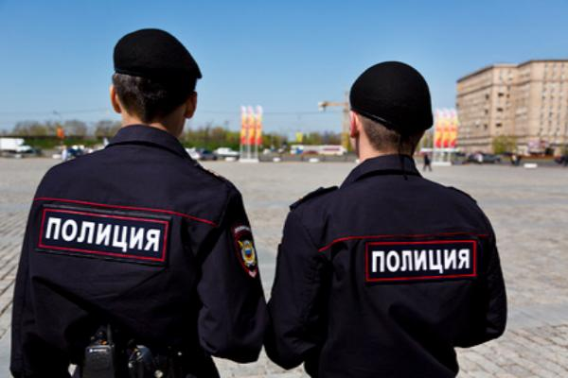
Муниципальная программа «Обеспечение общественного порядка
и профилактики правонарушений на территории муниципального образования Юрьев-Польский район на 2017-2020 годы»
Цели программы
-совершенствование системы профилактики правонарушений;
-комплексное обеспечения правопорядка;
-повышение уровня личной безопасности граждан и их собственности;
-снижение уровня коррупции;
-повышение уровня доверия населения к органам государственной
власти в сфере обеспечения безопасности
2018 год-10,0 тыс. руб.
2019 год-10,0 тыс. руб.
2019 год-10,0 тыс. руб.
2020 год-10,0 тыс. руб.
Notes:
61

Slide 62



Муниципальная программа «Управление муниципальными
финансами и муниципальным долгом Юрьев-Польского района
на 2020-2022 годы»
Цель программы
Повышение качества управления муниципальными финансами
2020 год - 47342,3 тыс. руб.
Notes:
62

Slide 63


Муниципальная программа «Экологическая безопасность
территории муниципального образования Юрьев-Польский район
на 2017-2020 годы»
Цель программы
Оздоровление окружающей среды на территории муниципального образования Юрьев-Польский район
2018 год-2883,90 тыс. руб.
2019 год-2580,0 тыс. руб.
2020 год-95,0 тыс. руб.
Notes:
63

Slide 64



Муниципальная программа «Развитие образования на территории муниципального образования Юрьев- Польский район
на 2015-2020 годы»
Цель программы
Обеспечение доступности, высокого качества, равных возможностей, позитивной социализации детей в системе дошкольного, общего и дополнительного образования в соответствии с меняющимся запросами населения и перспективными задачами развития общества и экономики
2018 год- 459083,8 0 тыс. руб.
2019 год- 503446,7 тыс. руб.
2020 год-517473,4 тыс. руб.
Notes:
64

Slide 65

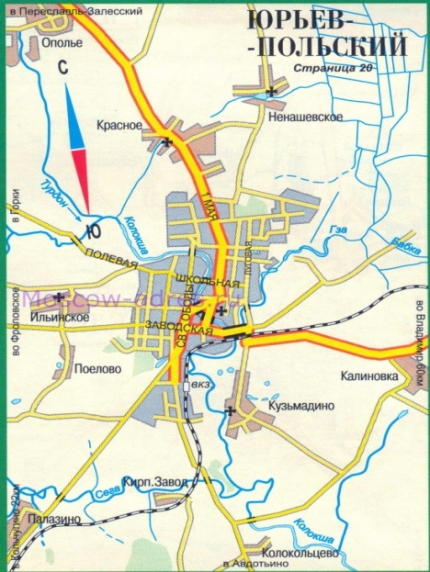
Муниципальная программа «Обеспечение территории Юрьев- Польского района документами территориального планирования на 2020-2022 годы»
Цели программы
Формирование правовой основы для осуществления градостроительной деятельности на территории района, создание благоприятных условий для:
-устойчивого развития территории Юрьев-Польского района;
-привлечения внебюджетных инвестиций в
развитие экономики и в строительство жилья;
-улучшения среды жизнедеятельности человека
на территории района
2020 год-301,0 тыс. руб.
Notes:
65

Slide 66

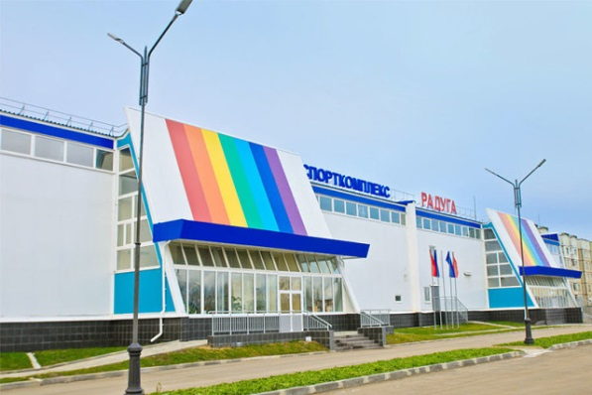
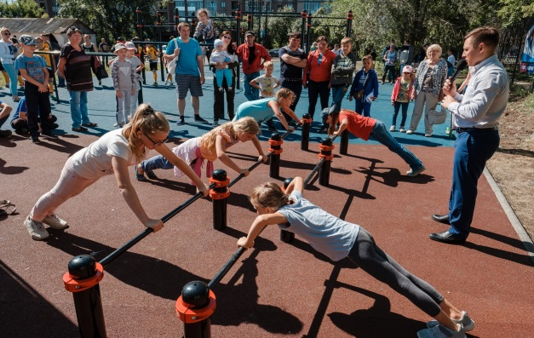
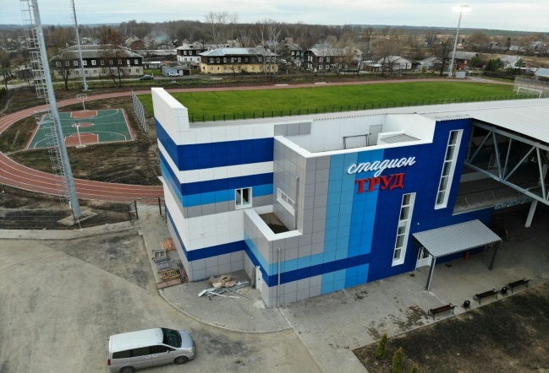
Муниципальная программа «Развитие физической культуры
и спорта на территории муниципального образования
Юрьев-Польский район на 2018-2020 годы»
Цель программы
Создание условий для развития на территории муниципального
образования массовой физической культуры и спорта,
совершенствование работы по подготовке спортивного резерва
2018 год-601,0 тыс. руб.
2019 год-500,0 тыс. руб.
2020 год-3430,4 тыс. руб.
Notes:
66

Slide 67
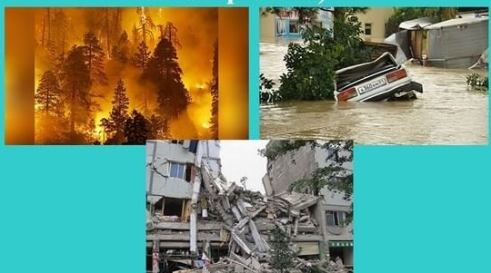
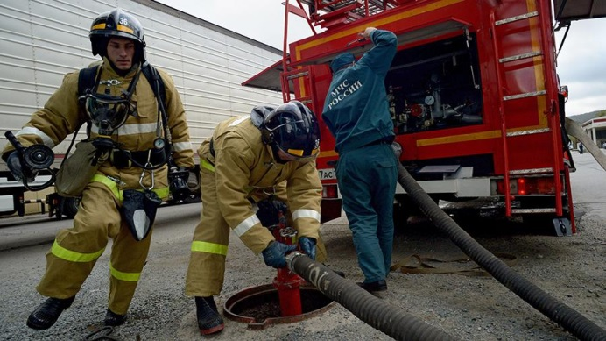
Муниципальная программа «Развитие системы гражданской
обороны, безопасности на водных объектах, защиты населения
от чрезвычайных ситуаций и снижения рисков их возникновения
на территории муниципального образования Юрьев- Польский район
на 2017-2020 годы»
Цель программы
Обеспечение комплексной безопасности, минимизация, экономического и экологического ущерба наносимого населению, экономике и природной среде муниципального образования Юрьев-Польский район от чрезвычайных ситуаций природного и техногенного характера, пожаров, происшествий на водных объектах, биологической и химической опасности.
2018 год-1343,0 тыс. руб.
2019 год-620,0 тыс. руб.
2020 год-885,0 тыс. руб.
Notes:
67

Slide 68


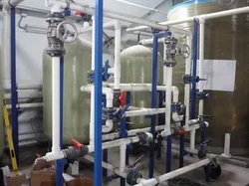
Муниципальная программа «Модернизация и развитие коммунальной инфраструктуры МО Юрьев-Польский район на 2020-2024 г.г.»
Цели программы
- обеспечение эффективного устойчивого функционирования и развития коммунальной инфраструктуры района;
- строительство, модернизация (реконструкция) и капитальный ремонт объектов коммунальной инфраструктуры
2020 год-98590,0 тыс. руб.
Notes:
68

Slide 69
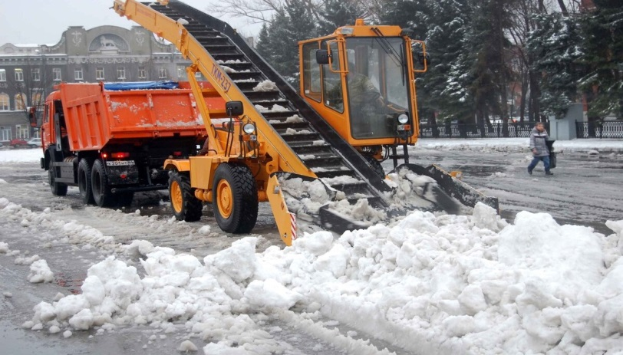

Муниципальная программа «Развитие сети автомобильных дорог
общего пользования местного значения муниципального образования Юрьев-Польский район на 2017-2021 годы»
Цель программы
Сохранение и развитие сети автомобильных дорог местного значения в границах муниципального образования Юрьев-Польский район
2018 год-12740,0 тыс. руб.
2019 год-15800,0 тыс. руб.
2020 год-21475,0 тыс. руб.
Notes:
69

Slide 70
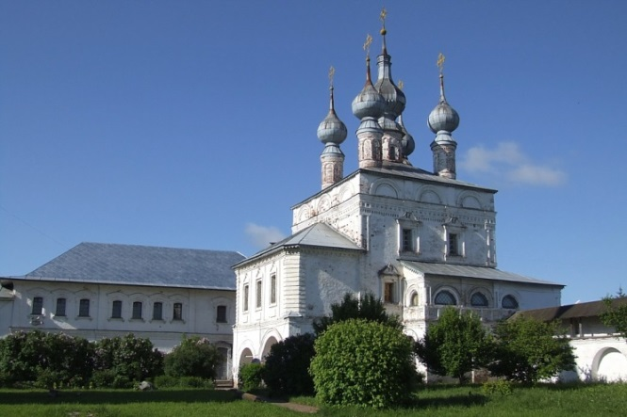
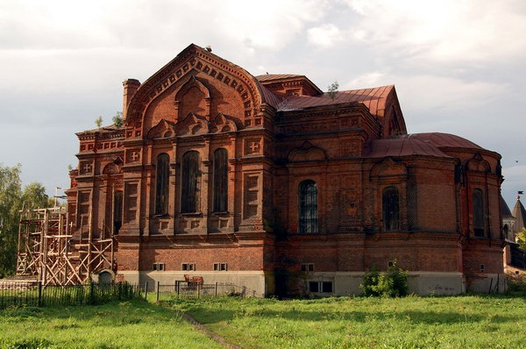
Муниципальная программа «Развитие культуры и туризма муниципального образования Юрьев- Польский район
на 2014-2020 годы»
Цель программы
Реализация стратегической роли культуры как
духовно-нравственного основания развития личности и государства,
единства российского общества, развитие туризма на территории
Юрьев- Польский район
2018 год-91779,3,0 тыс. руб.
2019 год-105017,1 тыс. руб.
2020 год-115338,3 тыс. руб.
Notes:
70

Slide 71
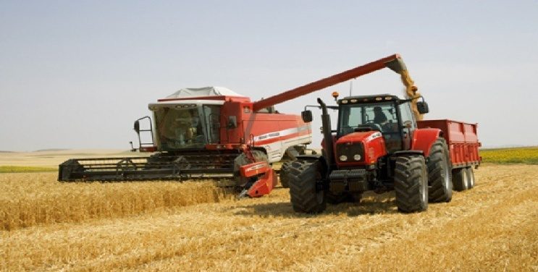
Муниципальная программа «Развитие агропромышленного
комплекса муниципального образования Юрьев- Польский
Район на 2014-2020 годы»
Цели программы
-повышение устойчивости сельскохозяйственных организаций, К(Ф)Х,ЛПХ, СПоК, а также организаций, осуществляющих первичную и последующую(промышленную)переработку сельскохозяйственной продукции, за счет повышения доступности кредитов;
-рост производство и объем реализации сельскохозяйственной продукции К(Ф)Х, повышение доходов сельского поселения;
-снижение рисков потери доходов при производстве сельскохозяйственной продукции в случае наступления неблагоприятных событий природного характера
2018 год-5220,0 тыс. руб.
2019 год-5713,0 тыс. руб.
2020 год-6010,0 тыс. руб.
Notes:
71

Slide 72


Муниципальная программа «Комплексные меры противодействия злоупотреблению наркотиками и их незаконному обороту на
территории МО Юрьев- Польский район на 2017-2020 годы»
Цель программы
Снижение уровня потребления и незаконного оборота наркотиков в интересах сохранения здоровья населения, улучшение демографической ситуации, эффективного социально-экономического развития района, что соответствует задачам стратегии социально-экономического развития Владимирской области
2018 год-68,5 тыс. руб.
2019 год-18,0 тыс. руб.
2020 год-132,9 тыс. руб.
Notes:
72

Slide 73



Муниципальная программа «Развитие муниципальной службы в муниципальном образовании Юрьев-Польский район
на 2020-2022 годы»
Цели программы
-совершенствование организации муниципальной службы;
-повышение ее эффективности и результативности;
-развитие её кадрового потенциала;
-создание условий для развития и повышения престижа муниципальной службы
2018 год-23,0 тыс. руб.
2019 год-128,0 тыс. руб.
2020 год-243,0 тыс. руб.
Notes:
73

Slide 74

Распределение межбюджетных трансфертов из бюджета
муниципального образования Юрьев-Польский район бюджетам муниципальных образований в 2020 году
Бюджет МО
г. Юрьев-Польский
Бюджет МО
Небыловское
Бюджет МО
Симское
2500 т.р.
21554,3 т.р.
1911 т.р.
Бюджет МО
Красносельское
9244 т.р.
Бюджет муниципального образования
Юрьев-Польский район
Notes:
74

Slide 75

Дополнительная информация по бюджету муниципального образования Юрьев-Польский район на 2020 год
Notes:
75

Slide 76
N п/п | Наименование показателя | Ед.изм. | Показатель
1. | Индекс потребительских цен | % | 103,8
2. | Среднемесячная номинальная начисленная заработная плата работников организаций (без учета субъектов малого предпринимательства) | руб. | 30674,8
3. | Прожиточный минимум за 3 квартал 2019 года | руб. | 10485
4. | Численность постоянного населения на 01.01.2019 года | тыс. человек | 34,4
5. | Объем доходов бюджета муниципального образования Юрьев-Польский район в расчете на 1 жителя | тыс. руб. | 25,575
6. | Объем доходов бюджета муниципального образования Юрьев-Польский район, всего | тыс. руб. | 879797,4
7. | Объем расходов бюджета муниципального образования Юрьев-Польский район в расчете на 1 жителя | тыс. руб. | 25,793
8. | Объем расходов бюджета муниципального образования Юрьев-Польский район, всего | тыс. руб. | 887297,4
9. | Объем расходов бюджета муниципального образования Юрьев-Польский район на жилищно-коммунальное хозяйство в расчете на1 жителя | тыс. руб. | 3,275
10. | Объем расходов бюджета муниципального образования Юрьев-Польский район на жилищно-коммунальное хозяйство | тыс. руб. | 112675
11. | Объем расходов бюджета муниципального образования Юрьев-Польский район на образование в расчете на 1 жителя | тыс. руб. | 14,713
12. | Объем расходов бюджета муниципального образования Юрьев-Польский район на образование | тыс. руб. | 506126,5
Notes:
76

Slide 77
13. | Объем расходов бюджета муниципального образования Юрьев-Польский район на культуру в расчете на 1 жителя | тыс. руб. | 2,758
14. | Объем расходов бюджета муниципального образования Юрьев-Польский район на культуру | тыс. руб. | 94860,8
15. | Объем расходов бюджета муниципального образования Юрьев-Польский район на социальную политику в расчете на 1жителя | тыс. руб. | 1,167
16. | Объем расходов бюджета муниципального образования Юрьев-Польский район на социальную политику | тыс. руб. | 40151,7
17. | Объем расходов бюджета муниципального образования Юрьев-Польский район на физическую культуру и спорт в расчете на 1 жителя | тыс. руб. | 0,1
18. | Объем расходов бюджета муниципального образования Юрьев-Польский район на физическую культуру и спорт | тыс. руб. | 3430,4
19. | Объем расходов бюджета муниципального образования Юрьев-Польский район на содержание работников ОМС в расчете на 1 единицу штатной численности | тыс. руб. | 674
21. | Средняя заработная плата педагогических работников общеобразовательных учреждений | руб. | 29722
22. | Средняя заработная плата педагогических работников дошкольных образовательных учреждений | руб. | 28266
23. | Средняя заработная плата педагогических работников учреждений дополнительного образования | руб. | 30941
24. | Средняя заработная плата работников муниципальных учреждений культуры | руб. | 29722
Notes:
77

Slide 78
26. | Общее число муниципальных общеобразовательных учреждений | единиц | 14
27. | Общее число муниципальных дошкольных образовательных учреждений | единиц | 9
28. | Общая численность обучающихся в муниципальных общеобразовательных учреждениях | человек | 3070
29. | Объем расходов бюджета муниципального образования Юрьев-Польский район на общее образование | тыс.руб. | 262434
30. | Расходы бюджета муниципального образования Юрьев-Польский район на общее образование в расчете на 1 обучающегося в муниципальных общеобразовательных учреждениях | тыс.руб. | 85,5
31. | Общая численность выпускников муниципальных общеобразовательных учреждений | человек | 83
32. | Численность обучающихся выпускного класса общеобразовательных учреждений, не получивших аттестат о среднем (полном)образовании | человек | 0
33. | Доля выпускников муниципальных общеобразовательных учреждений, не получивших аттестат о среднем (полном) образовании, в общей численности выпускников муниципальных общеобразовательных учреждений | % | 0
Notes:
78

Slide 79
34. | Доля выпускников муниципальных общеобразовательных учреждений, сдавших единый государственный экзамен по русскому языку и математике, в общей численности выпускников муниципальных общеобразовательных учреждений, сдававших единый государственный экзамен по данным предметам | % | 100
35. | Численность детей в возрасте 1 - 6 лет в муниципальном образовании | человек | 2076
36. | Численность детей в возрасте 1 - 6 лет, стоящих на учете для определения в муниципальные дошкольные образовательные учреждения | человек | 0
37. | Доля детей в возрасте 1 - 6 лет, стоящих на учете для определения в муниципальные дошкольные образовательные учреждения, в общей численности детей в возрасте 1 - 6 лет | % | 0
38. | Доля детей, оставшихся без попечения родителей, и лиц из их числа, обеспеченных жилыми помещениями за отчетный год, в общей численности детей, оставшихся без попечения родителей и лиц из их числа, состоящих на учете на начало отчетного года на получение жилого помещения (включая лиц в возрасте от 23 лет и старше) | % | 7
Notes:
79
79

Slide 80
11 декабря 2019 года Совет народных депутатов муниципального образования Юрьев-Польский район провел публичные слушания по проекту бюджета муниципального образования Юрьев-Польский район на 2020 год
РЕКОМЕНДАЦИИ
участников публичных слушаний по проекту бюджета муниципального образования
Юрьев-Польский район на 2020 год
г. Юрьев-Польский 11 декабря 2019 года
Проект решения Совета народных депутатов муниципального образования Юрьев-Польский район «О бюджете муниципального образования Юрьев-Польский район на 2020 год» (далее – проект решения) внесен в Совет народных депутатов муниципального образования Юрьев-Польский район 14 ноября 2019 года в соответствии с Бюджетным кодексом Российской Федерации и решением Юрьев-Польского районного Совета народных депутатов Владимирской области от 31 августа 2005 г. № 85 «Об утверждении положения о бюджетном процессе в муниципальном образовании Юрьев-Польский район».
Проектом решения предлагается утвердить основные характеристики бюджета муниципального образования Юрьев-Польский район на 2020 год:
1) прогнозируемый общий объём доходов бюджета муниципального образования Юрьев-Польский район в сумме 879 797,7 тыс. рублей;
2) общий объём расходов бюджета муниципального образования Юрьев-Польский район в сумме 887 297,4 тыс. рублей;
3) дефицит бюджета муниципального образования Юрьев-Польский район в сумме 7500,0 тыс. рублей;
4) верхний предел муниципального внутреннего долга муниципального образования Юрьев-Польский район на 1 января 2021 года равным нулю, в том числе верхний предел долга по муниципальным гарантиям равным нулю.

Slide 81
Прогноз налоговых и неналоговых доходов бюджета муниципального образования Юрьев-Польский район разработан в соответствии с бюджетным законодательством Российской Федерации, законодательством о налогах и сборах и законодательством об иных обязательных платежах.
Объем межбюджетных трансфертов в проекте бюджета муниципального образования Юрьев-Польский район на 2020 год предусмотрен в соответствии с проектом областного бюджета и проектами бюджетов муниципальных образований.
Прогнозируемый объем доходов бюджета муниципального образования Юрьев-Польский район обеспечивает финансовыми ресурсами текущие расходные обязательства муниципального образования в полном объеме.
Объем доходов бюджета муниципального образования Юрьев-Польский район на 2020 год прогнозируется в сумме 879 797,4 тыс. рублей (101,1% к первоначальному плану 2019 года).
Налоговые и неналоговые доходы бюджета муниципального образования Юрьев-Польский район увеличиваются в 2020 году на 3,8% против 2019 года в связи с индексацией заработной платы, увеличением нормативов отчислений от налога, взимаемого в связи с применением упрощенной системы налогообложения и платы за негативное воздействие на окружающую среду и с поступлением в доход бюджета с 01.01.2020 года транспортного налога с физических лиц.
Объем безвозмездных поступлений на 2020 год снижается на 11,2 % по сравнению с 2019 годом (за счет того, что в 2019 году дополнительно из областного бюджета были выделены прочие межбюджетных трансферты на сбалансированность в сумме 13950,0 тыс. рублей, дотация на частичную компенсацию дополнительных расходов на повышение оплаты труда работников бюджетной сферы и иные цели в сумме 7758,0 тыс. руб., субсидии на софинансирование капитальных вложений в объекты муниципальной собственности (газификация и строительство социального жилья на сумму 44643 тыс. руб.).
Расходы бюджета муниципального образования Юрьев-Польский район на 2020 год сформированы на основе планового реестра расходных обязательств муниципального образования Юрьев-Польский район, вытекающих из принятых решений Совета народных депутатов муниципального образования Юрьев-Польский район и постановлений администрации муниципального образования Юрьев-Польский район. По проекту решения расходы бюджета муниципального образования Юрьев-Польский район составят в 2020 году 887 297,4 тыс. рублей (101,1% к плану 2019 года).
В целях повышения результативности бюджетных расходов их формирование осуществлялось с применением программно-целевого метода планирования.

Slide 82
На 2020 год утвержден перечень в количестве 20 муниципальных программ. В бюджете муниципального образования Юрьев-Польский район на 2020 год предусмотрены расходы в сумме 811846,3 тыс. рублей на реализацию 15 муниципальных программ. Доля программных расходов в 2020 году составит 91,5 про-цента в общем объеме расходов бюджета муниципального образования Юрьев-Польский район. (Доля программных расходов в 2019 году составляла 76,2 про-цента в общем объеме расходов бюджета муниципального образования Юрьев-Польский район).
В соответствии с Указом Президента Российской Федерации от 29.05.2017 №240 «Об объявлении в Российской Федерации Десятилетия детства» продолжено формирование отдельного приложения к бюджету о расходах бюджета муниципального образования Юрьев-Польский район, направляемых на муниципальную поддержку семьи и детей («детский бюджет»). Объем бюджетных ассигнований на эти цели на 2020 год планируется в сумме 476 251,1 тыс. рублей с ростом на 1,8 % к плану 2019 года, и будет реализован в рамках 4 муниципальных программ муниципального образования Юрьев-Польский район.
Расходы бюджета муниципального образования Юрьев-Польский район
по разделам (подразделам) классификации расходов на 2020 год
Наименование | Рз | ПР | Сумма (тыс. рублей)
ИТОГО РАСХОДОВ |  |  | 887297,4
Общегосударственные вопросы | 01 |  | 56144,3
Функционирование Правительства Российской Федерации, высших исполнительных органов государственной власти субъектов Российской Федерации, местных администраций | 01 | 04 | 22207,9
Судебная система | 01 | 05 | 4,3
Обеспечение деятельности финансовых, налоговых и таможенных органов и органов финансового (финансово-бюджетного) надзора | 01 | 06 | 13406,0
Обеспечение проведения выборов и референдумов | 01 | 07 | 1546,0
Резервные фонды | 01 | 11 | 340,0
Другие общегосударственные вопросы | 01 | 13 | 18640,1
Национальная оборона | 02 |  | 154,0
Мобилизационная подготовка экономики | 02 | 04 | 154,0

Slide 83
Национальная безопасность и правоохранительная деятельность | 03 |  | 4014,9
Защита населения и территории от чрезвычайных ситуаций природного и техногенного характера, гражданская оборона | 03 | 09 | 3872,0
Другие вопросы в области национальной безопасности и правоохранительной деятельности | 03 | 14 | 142,9
Национальная экономика | 04 |  | 33501,5
Сельское хозяйство и рыболовство | 04 | 05 | 6379,5
Транспорт | 04 | 08 | 4700,0
Дорожное хозяйство (дорожные фонды) | 04 | 09 | 21475,0
Связь и информатика | 04 | 10 | 420,0
Другие вопросы в области национальной экономики | 04 | 12 | 527,0
Жилищно-коммунальное хозяйство | 05 |  | 112675,0
Коммунальное хозяйство | 05 | 02 | 98890,0
Другие вопросы в области жилищно-коммунального хозяйства | 05 | 05 | 13785,0
Охрана окружающей среды | 06 |  | 95,0
Сбор, удаление отходов и очистка сточных вод | 06 | 02 | 65,0
Другие вопросы в области охраны окружающей среды | 06 | 05 | 30,0
Образование | 07 |  | 506126,5
Дошкольное образование | 07 | 01 | 131951,7
Общее образование | 07 | 02 | 262433,6
Дополнительное образование детей | 07 | 03 | 49653,6
Молодежная политика | 07 | 07 | 4330,2
Другие вопросы в области образования | 07 | 09 | 57757,4
Культура, кинематография | 08 |  | 94860,8
Культура | 08 | 01 | 87909,8
Другие вопросы в области культуры, кинематографии | 08 | 04 | 6951,0
Социальная политика | 10 |  | 40151,7
Пенсионное обеспечение | 10 | 01 | 2497,6
Социальное обеспечение населения | 10 | 03 | 3475,1
Охрана семьи и детства | 10 | 04 | 32254,5
Другие вопросы в области социальной политики | 10 | 06 | 1924,5

Slide 84
Физическая культура и спорт | 11 |  | 3430,4
Физическая культура | 11 | 01 | 3430,4
Средства массовой информации | 12 |  | 934,0
Периодическая печать и издательства | 12 | 02 | 934,0
Межбюджетные трансферты общего характера бюджетам бюджетной системы Российской Федерации | 14 |  | 35209,3
Дотации на выравнивание бюджетной обеспеченности субъектов Российской Федерации и муниципальных образований | 14 | 01 | 15511,0
Прочие межбюджетные трансферты общего характера | 14 | 03 | 19698,3
В бюджете на 2020 год сформировано отдельное приложение по распределению бюджетных ассигнований на реализацию муниципальных проектов, направленных на достижение результатов реализации федеральных проектов, в соответствии с Указом Президента Российской Федерации от 07.05.2018 №204 «О национальных целях и стратегических задачах развития Российской Федерации на период до 2024 года».
Основную долю в расходах бюджета муниципального образования Юрьев-Польский район занимают расходы на образование, жилищно-коммунальное хозяйство, культуру, общегосударственные расходы, социальную политику, межбюджетные трансферты общего характера, национальную экономику.
На образование в 2020 году планируется направить из бюджета муниципального образования Юрьев-Польский район 506126,5 тыс. рублей, что составит 103,1 % к плану на 2019 год.
Основные направления расходов – расходы на развитие учреждений образования, из них на содержание 14 школ прогнозируется направить 262433,6 тыс. рублей (104,9% к проекту 2019 года), 9 учреждений дошкольного образование 131951,7 тыс. рублей(99,1% к проекту 2019 года), 3 учреждений дополнительного образования детей 49653,6 тыс. рублей(112,2% к проекту 2019 года).
Предусмотрено на 2020 год 4330,2 тыс. рублей на оздоровление детей и подростков.
На обеспечение деятельности 2 казенных учреждений образования направлено 54460,4 тыс. рублей или 99,1% к проекту 2019 года.
На жилищно-коммунальное хозяйство планируется направить 112675 тыс. рублей (свыше 200% к плану на 2019 год).

Slide 85
Средства направлены на:
- реализацию муниципальной программы «Модернизация и развитие коммунальной инфраструктуры МО Юрьев-Польский район на 2020-2024 г. г.» – 98590 тыс. рублей;
- актуализация схем водоснабжения (на исполнение вопросов местного значения МО г. Юрьев-Польский) – 300 тыс. рублей;
- расходы на обеспечение деятельности муниципального казенного учреждения «МКУ УКС» - 13410 тыс. рублей;
- расходы за счет субвенции на осуществление отдельных государственных полномочий по региональному государственному жилищному надзору и лицензионному контролю 375 тыс. рублей.
На культуру в 2020 году планируется направить из бюджета муниципального образования Юрьев-Польский район 94860,8 тыс. рублей (108,8 % к проекту на 2019 год, из них:
-на обеспечение деятельности (оказание услуг) 4 дворцов и домов культуры, 57557,7 тыс. рублей(121,5% к проекту 2019 года);
- МБУК «Юрьев-Польская ЦБС» 19646,1 тыс. руб.(111,7% к проекту 2019 года);
- МБУК «Юрьев-Польский историко-архитектурный музей 10706 тыс. руб. (110,4% к проекту 2019 года). На обеспечение деятельности 1 казенного учреждения культуры направлено 4837 тыс. рублей (46,5% к проекту 2019 года).
Расходы на обеспечение общественно-значимых мероприятий составят 565 тыс. рублей (103,8% к проекту 2019 года).
На социальную политику запланировано в 2020 году 40151,7 тыс. рублей, что составит 78,9 % к плану на 2019 год.
Средства выделены на:
- доплату к пенсиям муниципальных служащих- 2497,6 тыс. рублей;
- предоставление жилищных субсидий государственным гражданским служащим Владимирской области, работникам государственных учреждений, финансируемых из областного бюджета, муниципальным служащим и работникам учреждений бюджетной сферы, финансируемых из местных бюджетов- 1068,9 тыс. рублей;
- обеспечение жильем молодых семей – 1788,3 тыс. рублей;
- социальную поддержку детей-инвалидов дошкольного возраста- 470,5 тыс. рублей;
- меры социальной поддержки населения (выплаты Почетному гражданину) 146 тыс. рублей;

Slide 86
- обеспечение равной доступности услуг общественного транспорта для отдельных категорий граждан в муниципальном сообщении 1,4 тыс. рублей;
- компенсацию родительской платы, взимаемой за присмотр и уход за детьми, осваивающими образовательные программы дошкольного образования в муниципальных образовательных организациях в сумме 18216,4 тыс. рублей, в том числе за счет средств субвенции из областного бюджета– 14434,5 тыс. рублей, за счет средств местного бюджета – 3781,9тыс. рублей;
- содержание ребенка в семье опекуна и приемной семье, а также вознаграждение, причитающееся приемному родителю – 11157 тыс. рублей;
- предоставление жилых помещений детям-сиротам и детям, оставшимся без попечения родителей, лицам из их числа по договорам найма специализированных жилых помещений- 2881,1 тыс. рублей;
- обеспечение полномочий по организации и осуществлению деятельности по опеке и попечительству в отношении несовершеннолетних граждан – 1924,5 тыс. рублей.
На национальную экономику в 2020 году планируется направить из бюджета муниципального образования Юрьев-Польский район 33501,5 тыс. рублей (145 % к плану на 2019 год).
Средства выделены на:
- содержание казенного учреждения «Управление сельского хозяйства Юрьев-Польского района» – 6010,0 тыс. рублей;
- субсидии на организацию пассажирских перевозок пригородным автомобильным транспортом- 4700 тыс. рублей;
- мероприятия по муниципальной программе «Развитие сети автомобильных дорог общего пользования местного значения муниципального образования Юрьев-Польский район на 2017-2021 годы» – 21475 тыс. рублей;
- мероприятия по муниципальной программе «Обеспечение территории Юрьев-Польского района документами территориального планирования на 2020-2022 годы» – 301 тыс. рублей;
- мероприятия по муниципальной программе «Развитие информатизации администрации МО Юрьев-Польский район на 2020-2022 годы» - 420 тыс. рублей;
- мероприятия по муниципальной программе «Содействие развитию малого и среднего предпринимательства в муниципальном образовании Юрьев-Польский район на 2020-2022 годы» -100 тыс. рублей;
- расходы за счет средств субвенции на осуществление отдельных государственных полномочий Владимирской области в сфере обращения с безнадзорными животными в сумме – 369,5 тыс. рублей;

Slide 87
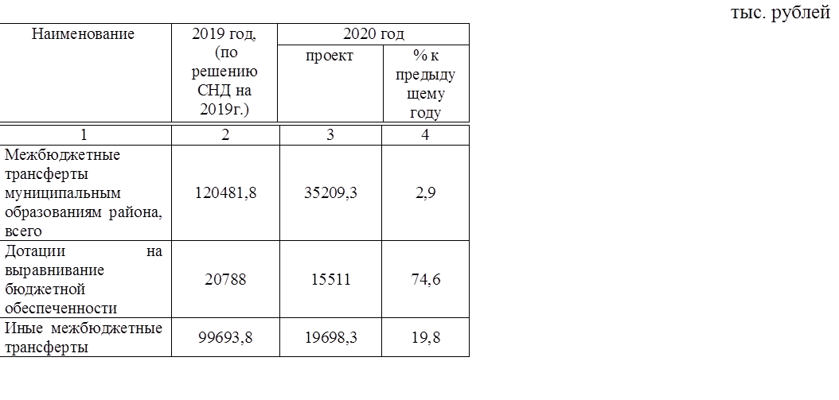
- расходы на обеспечение информационных, рекламных формирований имиджа поселения (на исполнение вопросов местного значения МО г. Юрьев-Польский)- 126 тыс. рублей.
Межбюджетные отношения бюджета муниципального образования Юрьев-Польский район и бюджетов муниципальных образований на 2020 год
Оказание финансовой помощи местным бюджетам – один из приоритетов бюджета.
Система межбюджетных трансфертов из бюджета муниципального образования Юрьев-Польский район бюджетам муниципальных образований Юрьев-Польского района ориентирована на необходимость обеспечения равных условий получения жителями муниципальных услуг в рамках переданных государственных полномочий и вопросов местного значения.
Реализации указанной цели способствует предоставление из бюджета муниципального образования Юрьев-Польский район межбюджетных трансфертов.
Общий объем межбюджетных трансфертов бюджетам муниципальных образований
на 2020 год характеризуется следующими данными:

Slide 88
Предоставление иных межбюджетных трансфертов другим бюджетам в 2020 году предусмотрено со снижением на 79 995,5 тыс. рублей к проекту 2019 года. (В 2019 году планировалось предоставление субсидии из областного бюджета на реконструкцию стадиона «Труд», строительство жилья и приобретение жилых помещений для граждан, нуждающихся в улучшении жилищных условий).
Распределение иных межбюджетных трансфертов на сбалансированность местных бюджетов:
 | Наименование муниципального образования | Сумма
1. | город Юрьев-Польский | 18090,3
2. | Красносельское | 130,0
2. | Небыловское | 503,0
3. | Симское | 975,0
 | Итого | 19698,3
Иные межбюджетные трансферты бюджету муниципального образования город Юрьев-Польский предусмотрены в сумме 18090,3 тыс. рублей, из них на:
- сбалансированность местного бюджета 15500 тыс. рублей;
- обеспечение жильем молодых семей 1328,3 тыс. рублей;
- обеспечение охраны музейных фондов, находящихся в областной собственности 430 тыс. рублей;
- мероприятия по укреплению материально-технической базы муниципальных музеев 832 тыс. рублей.
Иные межбюджетные трансферты бюджетам сельских поселений будут направлены на текущие расходы.
Объем дефицита бюджета муниципального образования Юрьев-Польский район в 2020 году прогнозируется в сумме 7500,0 тыс. рублей (3,1% от налоговых и неналоговых доходов бюджета

Slide 89
муниципального образования Юрьев-Польский район). По сравнению с 2019 годом объема дефицита бюджета муниципального образования Юрьев-Польский район на 2020 год снижен на 6,3%.
Верхний предел муниципального внутреннего долга муниципального образования Юрьев-Польский район на 1 января 2021 года предлагается утвердить равным нулю, в том числе верхний предел долга по муниципальным гарантиям равным нулю.
Участники публичных слушаний по проекту решения «О бюджете муниципального образования Юрьев-Польский район на 2020 год», заслушав доклад заместителя главы администрации муниципального образования Юрьев-Польский район, начальника финансового управления С.Е. Захарова «О проекте бюджета муниципального образования Юрьев-Польский район на 2020 год», информацию директора МКУ «Контрольно-счетный орган муниципального образования Юрьев-Польский район» А.В.Никольского на проект решения Совета народных депутатов муниципального образования Юрьев-Польский район «О бюджете муниципального образования Юрьев-Польский район на 2020 год», рекомендуют:
1. Совету народных депутатов муниципального образования Юрьев-Польский район принять решение Совета народных депутатов муниципального образования Юрьев-Польский район «О бюджете муниципального образования Юрьев-Польский район на 2020 год».
2. Органам местного самоуправления муниципального образования Юрьев-Польский район:
1) продолжить работу по наращиванию налогового потенциала Юрьев-Польского района;
2) привести муниципальные программы муниципального образования Юрьев-Польский район в соответствии с решением Совета народных депутатов муниципального образования Юрьев-Польский район «О бюджете муниципального образования Юрьев-Польский район на 2020 год;
3) обеспечить реализацию национальных проектов;
4) продолжить работу по оказанию содействия муниципальным образованиям по обеспечению сбалансированности и развитию доходного потенциала местных бюджетов;
5) принимать меры для участия Юрьев-Польского района в государственных программах Владимирской области в целях привлечения дополнительных субсидий из областного бюджета;
6) не снижать объем финансовой помощи муниципальным образованиям.
3. Органам местного самоуправления муниципальных образований Юрьев-Польского района:
1) активизировать работу по повышению доходного потенциала муниципальных образований;
сформировать проекты местных бюджетов с учетом софинансирования участия в реализации государственных программ;

Slide 90
2) сформировать проекты местных бюджетов с учетом софинансирования участия в реализации государственных программ;
3) обеспечить в полном объеме реализацию полномочий по решению вопросов местного значения, предусмотренных Федеральным законом от 6 октября 2003 года №131-ФЗ «Об общих принципах организации местного самоуправления в Российской Федерации;
4) актуализировать работу среди населения по вопросам введения самообложения граждан, а также предусмотреть средства на благоустройство территории муниципальных образований по инициативе граждан.

Slide 91


Уважаемые жители
Юрьев-Польского района!
Обращаем Ваше внимание на то что, бюджет для граждан
на 2020 год составлен по решению Совета народных депутатов муниципального образования Юрьев-Польский район от 11.12.2019 года №66 «О бюджете муниципального образования Юрьев-Польский район на 2020 год» и носит ознакомительный и осведомительный характер.
С утвержденным решением Совета народных депутатов муниципального образования Юрьев-Польский район «О бюджете муниципального образования Юрьев-Польский район на 2020 год» можно ознакомится на официальном сайте муниципального образования Юрьев-Польский район в разделе «Финансовое управление»

Slide 92
Список источников и литературы
1.Конституция Российской Федерации (принята всенародным голосованием 12.12.1993). Собрание законодательства РФ. 2009. № 4. - ст. 445.
2.Бюджетный кодекс Российской Федерации от 31.07.1998 № 145-ФЗ. Собрание законодательства РФ. 1998. № 31. - ст. 3823.
3.Налоговый кодекс Российской Федерации (часть первая) от 31.07.1998 № 146-ФЗ. Собрание законодательства РФ. 1998. № 31. - ст. 3824.
4.Налоговый кодекс Российской Федерации (часть вторая) от 05.08.2000 № 117-ФЗ. Собрание законодательства РФ. 2000. № 32. - ст. 3340.
5.Федеральный Закон от 06.10.2003 № 131-ФЗ «Об общих принципах организации местного самоуправления в Российской Федерации». Собрание законодательства РФ. 2003. № 40. - ст. 3822.
6.Приказ Министерства финансов Российской Федерации от 22 сентября 2015 г. № 145н «Об утверждении Методических рекомендаций по представлению бюджетов субъектов Российской Федерации и местных бюджетов и отчетов об их исполнении в доступной для граждан форме».
7.Закон Владимирской области от 10.10.2005 № 139-ОЗ «О межбюджетных отношениях во Владимирской области». Владимирские ведомости. 2005. № 316-319, 327-334 .
8.Решение Совета народных депутатов Юрьев-Польский район от 31.08.2005 №85 «Об утверждении Положения о бюджетном процессе в муниципальном образовании Юрьев-Польский район»
9.Постановление администрации Юрьев-Польский район Владимирской области от 19.12.2016 № 1454 «Об утверждении Положения о составлении и публикации документа (информационного ресурса) «Бюджет для граждан».
10. Постановление администрации муниципального образования Юрьев-Польский район от 23.01.2015 №31 «О порядке составления проекта бюджета муниципального образования Юрьев-Польский район на очередной финансовый год»
11.Постановление администрации муниципального образования Юрьев-Польский район от 24.02.2011 № 181 «Об утверждении методики расчета прогноза доходов бюджета муниципального образования Юрьев-Польский район».
12.Посланиие Президента Российской Федерации Федеральному Собранию от 20 февраля 2019 года.
13.Постановление администрации муниципального образования Юрьев-Польский район от 12.11.2019 №1537 «О среднесрочном финансовом плане муниципального образования Юрьев-Польский район на 2020-2022 годы».
Notes:
92

Slide 93
14. Решение Совета народных депутатов муниципального образования Юрьев-Польский район от 29.02.2012 №6 «Об утверждении положения о публичных слушаниях в муниципальном образовании Юрьев-Польский район».
15. Постановление администрации муниципального образования Юрьев-Польский район от 17.07.2019 № 989 «Об основных направлениях бюджетной и налоговой политики муниципального образования Юрьев-Польский район на 2020 год».
16.Постановление администрации муниципального образования Юрьев-Польский район от 21.10.2016 № 1243 «Об утверждении муниципальной программы «Комплексные меры противодействия злоупотреблению наркотиками и их незаконному обороту на территории муниципального образования Юрьев-Польский на 2017-2020 годы».
17.Постановление администрации муниципального образования Юрьев-Польский район от 17.10.2016 № 1206 «Об утверждении муниципальной программы «Развитие сети автомобильных дорог общего пользования местного значения муниципального образования Юрьев-Польский район на 2017-2021 годы».
18.Постановление администрации муниципального образования Юрьев-Польский район от 17.08.2017 № 1036 Об утверждении муниципальной программы «Развитие физической культуры и спорта на территории муниципального образования Юрьев-Польский район на 2018-2020 годы».
19.Постановление администрации муниципального образования Юрьев-Польский район от 30.08.2019 № 1174 Об утверждении муниципальной программы «Развитие информатизации администрации МО Юрьев-Польский район на 2020-2022 годы».
20.Постановление администрации муниципального образования Юрьев-Польский район от 21.10.2016 № 1244 Об Утверждении муниципальной программы «Обеспечение общественного порядка и профилактики правонарушений на территории муниципального образования Юрьев-Польский район на 2017-2020 годы».
21.Постановление администрации муниципального образования Юрьев-Польский район от 30.08.2019 № 1168 Об утверждении муниципальной программы «Содействие развитию малого и среднего предпринимательства в муниципальном образовании Юрьев-Польский район на 2020-2022 годы».
22.Постановление администрации муниципального образования Юрьев-Польский район от 06.10.2016 № 1185 Об утверждении муниципальной программы «Развитие системы гражданской обороны, безопасности на водных объектах, защиты населения от чрезвычайных ситуаций и снижения рисков их возникновения на территории муниципального образования Юрьев-Польский район на 2017-2020 годы».
23.Постановление администрации муниципального образования Юрьев-Польский район от 28.10.2013 № 1435 Об утверждении муниципальной программы «Развитие агропромышленного комплекса муниципального образования Юрьев-Польский район на 2014-2020 годы».
Notes:
93

Slide 94
24.Постановление администрации муниципального образования Юрьев-Польский район от 07.08.2014 № 945 Об утверждении муниципальной программы «Развитие образования на территории муниципального образования Юрьев-Польский район на 2015-2020 годы».
25.Постановление администрации муниципального образования Юрьев-Польский район от 30.10.2013 № 1456 Об утверждении муниципальной программы «Развитие культуры и туризма муниципального образования Юрьев-Польский район на 2014-2020 годы».
26.Постановление администрации муниципального образования Юрьев-Польский район от 26.08.2019 № 1149 Об утверждении муниципальной программы «Управление муниципальными финансами и муниципальным долгом муниципального образования Юрьев-Польский район на 2020-2022 годы».
27.Постановление администрации муниципального образования Юрьев-Польский район от 14.06.2016 № 746 Об утверждении муниципальной программы «Экологическая безопасность территории муниципального образования Юрьев-Польский район на 2017-2020 годы».
28.Постановление администрации муниципального образования Юрьев-Польский район от 30.08.2019 № 1172 Об утверждении муниципальной программы «Модернизация и развитие коммунальной инфраструктуры МО Юрьев-Польский район на 2020-2024 годы».
29.Постановление администрации муниципального образования Юрьев-Польский район от 30.08.2019 № 1182 Об утверждении муниципальной программы «Обеспечение территории Юрьев-Польского района документами территориального планирования на 2020-2022 годы».
30.Постановление администрации муниципального образования Юрьев-Польский район от 14.08.2019 № 1112
Об утверждении муниципальной программы «Развитие муниципальной службы в муниципальном образовании Юрьев-Польский район на 2020-2022 годы».
Notes:
94

Slide 95
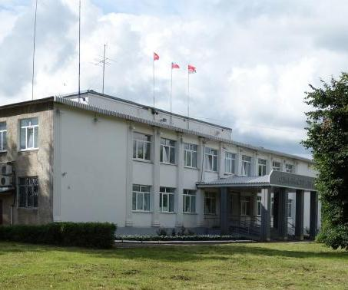
Контактная информация
Финансовое управление администрации муниципального образования
Юрьев- Польский район
Адрес: 601800, Владимирская область, г. Юрьев-Польский, ул. Шибанкова, д.33
Тел:8(49246)2-21-91, факс 8(49246)2-25-07
адрес электронной почты: finupryu-pol@mail.ru
Notes:
95

